Slide 1
磁盘结构
MBR结构
  主引导扇区
    结构
  主分区表
    结构
  扩展分区表
    结构
    原理
GPT结构

Slide 2
硬盘的物理结构
硬盘基本参数
  老硬盘3D参数：老硬盘采用与软盘类似的结构生产硬盘：硬盘盘片的每一条磁道都具有相同的扇区数。
  磁头数最大值为255，柱面最大值为1023，扇区数最大为63，每个扇区一般是512字节，老硬盘最大容量为：
  255× 1023× 63× 512/10148576=8024MB
  255× 1023× 63× 512/10000000=8414MB

Slide 3
硬盘的物理结构
分区与高级格式化
  划分好的每一个区域都称作一个分区，最多可以划分4个主分区
  分区过程中，分区程序向0柱面0磁头1扇区写入主引导记录（Master Boot Record, MBR）和分区记录表（Disk Partition Table，DPT）
  硬盘的分区格式有很多种，由操作系统决定。常见的有：FAT16，FAT32，NTFS等。

Slide 4
硬盘的物理结构
分区与高级格式化
  硬盘分区后还需要通过高级格式化在分区内建立完整的存储系统后才能正常使用。
  高级格式化的目的是在分区内建立分区引导记录（DOS Boot Record, DBR）、文件分配表（File Allocation Table，FAT）、文件目录表（File Directory Table，FDT）和数据区（DATA）

Slide 5
硬盘的数据结构
主引导扇区的组成
  位于硬盘的第一个扇区（ 0柱面0磁头1扇区），它由主引导记录（MBR）、主分区表（DPT）和引导扇区标记（Boot Record ID）组成。
  该扇区所在磁道属于隐藏磁道，其上63个扇区属于隐藏扇区，除FDisk可访问外，其他程序一般不能访问该区域。
  为病毒程序代码提供了栖身之地。

Slide 6
硬盘的数据结构
0000
1BD
1BE
1CD
1CE
1DD
1DE
1ED
1FE
1FD
1FE
  Master Boot Record
  主引导记录(446字节)
  分区信息 1(16字节)
  分区信息 2(16字节)
  分区信息 3(16字节)
  分区信息 4(16字节)
55
AA

Slide 7
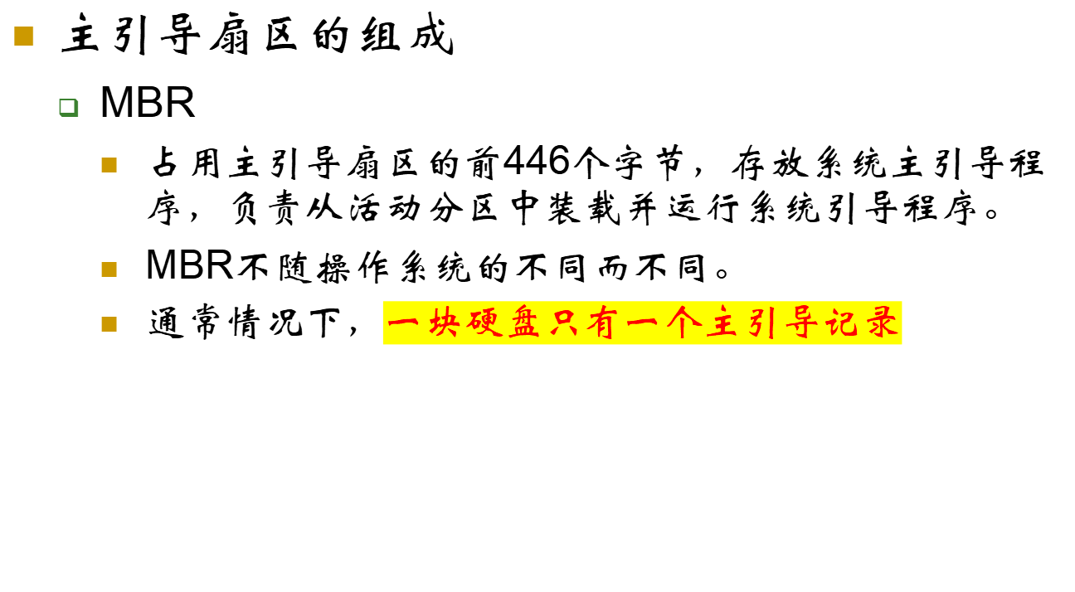
硬盘的数据结构

Slide 8
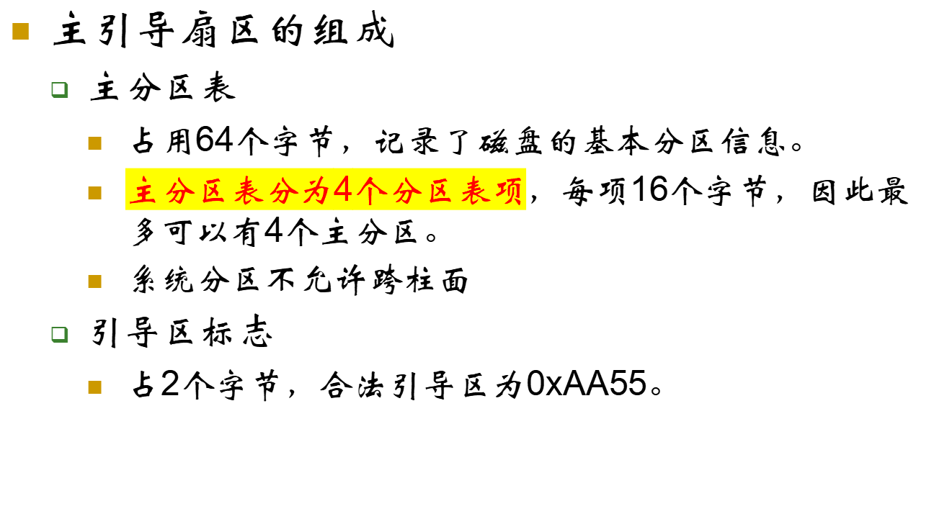
硬盘的数据结构

Slide 9

磁盘分区表示例
序号 | 偏移位置 | 大小
1 | 00 00 08 00 | 00 40 00 00 | 2G
2 | 00 40 08 00 | 00 40 00 00 | 2G
3 | 00 80 08 00 | 00 80 00 00 | 4G
4 | 01 00 08 00 | 02 A2 68 00 | 21G

Slide 10
扩展分区与扩展MBR简介
扩展分区
  在主分区表中最多只能描述4个分区，如果要多于4个分区，要突破主引导记录的分区描述方法。
  Microsoft为了解决这个问题，采用一种称作虚拟MBR的技术。

Slide 11
扩展分区与扩展MBR简介
虚拟MBR
  让主MBR在定义分区的时候，将多余的容量定义为扩展分区。
  在扩展分区内继续定义分区，如果只有一个分区，就定义该分区，然后结束。否则定义一个基本分区和一个扩展分区，扩展分区再指向下一个分区描述扇区，然后继续定义，直至结束。
  如果扩展分区定义形成一个环，则形成逻辑锁。

Slide 12
扩展分区结构
扩展分区表
  扩展分区的分区表存放在该分区的第一个扇区中它的结构与硬盘的BOOTSETOR基本相同，只是没有主引导纪录，即该扇区的0-0X1BD的数据是无效的 。
  扩展分区可划分为一个基本分区和一个新的扩展分区，直至最后一个扩展分区，只包含一个基本分区。

Slide 13
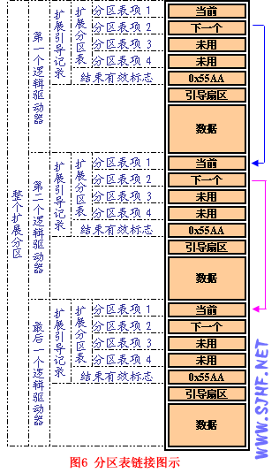
扩展分区结构
  主扩展分区
扩 展
分 区 表
分区项 1
分区项 2
  逻辑盘1
  扩展分区2
扩 展
分 区 表
分区项 1
分区项 2
  逻辑盘2
  扩展分区3
扩 展
分 区 表
分区项 1
分区项 2
  逻辑盘3

Slide 14
磁盘分区表示例
序号 | 偏移位置 | 大小
1 | 00 00 08 00 | 00 40 00 00 | 2G
2 | 00 40 08 00 | 00 40 00 00 | 2G
3 | 00 80 08 00 | 00 80 00 00 | 4G
4 | 01 00 08 00 | 02 A2 68 00 | 21G

Slide 15
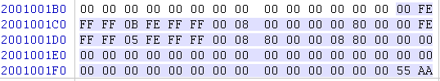
扩展分区1
物理位置：01 00 08 00
  本扩展分区位置：00 00 08 00，大小：00 80 00 4G
  后续扩展分区位置：00 80 08 00，大小：00 80 08 00
  后续扩展分区物理位置=扩展分区物理位置+偏移地址：01000800+00800800=01 80 10 00

Slide 16

扩展分区2
物理位置： 01 80 10 00
  本扩展分区位置：00 00 08 00，大小：00 80 00 4G
  后续扩展分区位置：01 00 10 00，大小：00 40 08 00
  后续扩展分区物理位置：01 00 08 00+01 00 10 00 =02 00 18 00

Slide 17

扩展分区3
物理位置：02 00 18 00
  本扩展分区位置：00 00 08 00，大小：00 40 00 00
  后续扩展分区位置：01 40 18 00，大小：01 62 50 00
  后续扩展分区物理位置：01 00 08 00+01 40 18 00 =02 40 20 00

Slide 18
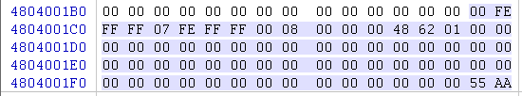
扩展分区4
物理位置：02 40 20 00
  本扩展分区位置：00 00 08 00，大小：01 62 48 00
  后续扩展分区位置：00 00 00 00，大小：00 00 00 00 00
  扩展分区结束

Slide 19
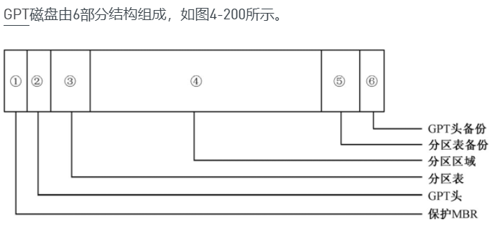
GPT分区结构

Slide 20
文件系统
FAT文件系统
  FAT文件系统存储原理
  FAT32文件系统结构
  利用FDT、FAT表如何存储和查找文件
NTFS文件系统
  基本原理
  利用MFT实现文件存储

Slide 21
FAT32文件系统
文件系统简介
  磁盘分区后只是划分了存储数据的空间，还需要文件系统将分区空间内的文件组织管理起来。
  与文件系统相关的组成部分有：操作系统引导记录（DOS Boot Record，DBR）、文件分配表（File Allocation Table, FAT）、文件目录表（File Directory Table, FDT）、数据区。

Slide 22
FAT32文件系统
文件系统简介
......
剩余扇区
数据区（DATA）
文件目录表FDT
FAT2
FAT1
操作系统DBR
62个保留扇区
MBR+DPT+’55AA’

Slide 23
FAT32文件系统
文件系统简介
  FAT可以理解成为一种文件管理系统，它可以追踪记录每一段程序或文件的位置。
  FAT文件系统将数个扇区合并成一个簇（Cluster），作为文件分配存储空间的基本单位，因为当分区容量较大时，选用扇区管理会增加FAT表的项数。
  一个簇所占用的空间由OS和磁盘类型共同决定，通常可以将磁盘的容量除以64KB（65536个字节），将得到的数据进位到最接近2的幂方数而得到簇的大小。

Slide 24
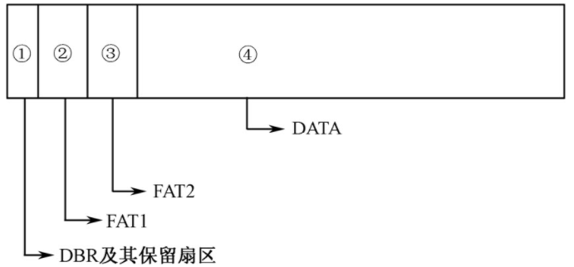
FAT32文件系统
FAT32文件系统由DBR及其保留扇区、FAT1、FAT2、DATA区四个部分组成。

Slide 25
FAT32文件系统
FAT表的大小及位置
  磁盘上共有FAT表的两个复制，一个是基本FAT表FAT1，另一个是FAT表的备份FAT2。
  FAT在磁盘上安排在紧接操作系统引导扇区DBR之后。
  FAT占用多少个扇区因硬盘分区情况和逻辑盘的容量大小的不同而不同。

Slide 26
FAT32文件系统
文件目录表
  文件目录表（FDT），也称根目录DIR（Root Directory），紧跟在FAT表之后。
  FDT记录根目录下每个文件（目录）的起始单元、文件属性等。
  定位文件位置时，操作系统根据FDT中的起始单元，结合FAT表就可以确定文件在磁盘中的具体位置和大小。
  早期系统中FDT长度固定，最多只能有512项，为突破此限制，根目录采用和子目录一样的方式来管理，称为根目录文件。

Slide 27
FAT32文件系统
数据区
  数据（DATA）区，是真正意义上的数据存储的地方，位于FDT区之后，占据硬盘上的大部分空间。
文件的簇号链
  磁盘格式化后，用户文件以簇为单位存放在数据区中，一个文件至少占用一个簇。
  磁盘上的每个可用簇在FAT只有一个登记项，通过在对应簇号的登记项内填入表项值来表明数据区中的该簇的状态。

Slide 28
FAT32 DBR
DBR区即操作系统引导记录扇区，通常占用分区的第0扇区共512个字节。
内容包括：跳转指令、厂商标志和操作系统版本号、BPB（BIOS Parameter Block）、扩展BPB、OS引导程序、结束标志几部分组成。

Slide 29
FAT32 DBR
FAT32分区上DBR中各部分的位置划分
字节位移 | 字段长度 | 字段名
0x00 | 3个字节 | 跳转指令
0x03 | 8个字节 | 厂商标志和os版本号
0x0B | 53个字节 | BPB
0x40 | 26个字节 | 扩展BPB
0x5A | 420个字节 | 引导程序代码
0x01FE | 2个字节 | 有效结束标志

Slide 30
FAT32 DBR
MBR将CPU执行转移给引导扇区，因此，引导扇区的前三个字节必须是合法的可执行的基于x86的CPU指令。
这通常是一条跳转指令，该指令负责跳过接下来的几个不可执行的字节(BPB和扩展BPB)，跳到操作系统引导代码部分。

Slide 31
FAT32 DBR
接下来的从偏移0x0B开始的是一段描述能够使可执行引导代码找到相关参数的信息。通常称之为BPB(BIOS Parameter Block)。
BPB一般开始于相同的位移量，因此，标准的参数都处于一个已知的位置。磁盘容量和几何结构变量都被封在BPB之中。
由于引导扇区的第一部分是一个x86跳转指令。因此，将来通过在BPB末端附加新的信息，可以对BPB进行扩展。只需要对该跳转指令作一个小的调整就可以适应BPB的变化。

Slide 32
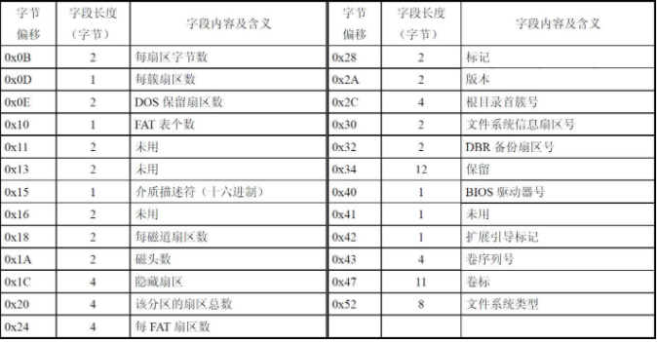
FAT32 DBR

Slide 33
FAT32 DBR
0DH～0DH：每簇扇区数
  每簇扇区数记录着文件系统的簇大小，即由多少个扇区组成一个簇。
  FAT32最大支持128扇区的簇。
  在FAT32文件系统中所有的簇从2开始进行编号，每个簇都有一个自己的地址编号，并且所有的簇都位于数据区内，在数据区之前是没有簇的。

Slide 34
FAT32 DBR
1CH～1FH：隐藏扇区数
  隐藏扇区数是指本分区之前使用的扇区数，该值与分区表中所描述的该分区的起始扇区号一致。
  对于主磁盘分区来讲，是MBR到该分区DBR之间的扇区数；对于扩展分区中的逻辑驱动器来讲，是其EBR到该分区DBR之间的扇区数。

Slide 35
FAT32 DBR
2CH～2FH：根目录首簇号
  分区在格式化为FAT32文件系统时，格式化程序会在数据区中指派一个簇作为FAT32的根目录区的开始，并把该簇号记录在BPB中。
  通常都是把数据区的第一个簇分配给根目录使用，也就是2号簇。

Slide 36
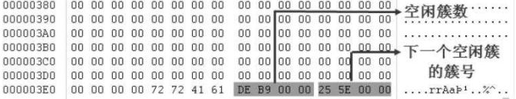
FAT32 DBR
30H～31H：文件系统信息扇区号
  FAT32文件系统在DBR的保留扇区中安排了一个文件系统信息扇区，用以记录数据区中空闲簇的数量及下一个空闲簇的簇号，该扇区一般在分区的1号扇区，也就是紧跟着DBR后的一个扇区

Slide 37
FAT32 FAT
FAT（File Allocation Table）文件分配表
  FAT文件系统一般有两份FAT，它们由格式化程序在对分区进行格式化时创建，FAT1是活动FAT，FAT2是备份FAT。
  FAT1跟在DBR之后，其具体地址由DBR的BPB参数中偏移量为0EH～0FH的两字节描述；FAT2跟在FAT1之后，其地址可以用FAT1的所在扇区号加上每个FAT所占的扇区数获得。

Slide 38

FAT32 FAT
FAT（File Allocation Table）文件分配表
  分区的数据区中每一个簇都会映射到FAT表中的唯一一个FAT项。因为0号FAT项和1号FAT项有特殊用途，无法与数据区中的簇形成映射，所以从2号FAT项开始跟数据区中的第一个簇映射。
  数据区中的第一个簇编号为2号簇，然后3号簇跟3号FAT项映射，以此类推，直到数据区中的最后一个簇。

Slide 39
FAT32 FAT
定位FAT1的步骤
  系统通过该分区的分区表信息，定位到其DBR扇区；
  读取DBR的BPB，主要读取“DBR保留扇区数”这个参数，它在DBR的0EH～0FH偏移处；
  读取到“DBR保留扇区数”这个参数的值为6之后，跳转到该分区的6号扇区，这里就是FAT1的开始。
  FAT2的位置：用“DBR保留扇区数”加上“每FAT扇区数”。

Slide 40
FAT32文件系统目录项
目录存储位置
  在FAT32文件系统下，分区根目录下的文件及文件夹的目录项存放在根目录区中，分区子目录下的文件及文件夹的目录项存放在子目录区中，根目录区和子目录区都在数据区中。
FAT32的目录项为四类
  短文件名目录项。
  长文件名目录项。
  “.”目录项和“..”目录项。
  卷标目录项。

Slide 41
FAT32目录结构
FAT32短文件目录项32个字节的表示定义
字节偏移 | 字节数 | 定义 |  |  | 字节数
0x0~0x7 | 8 | 文件名 |  | 0xD | 1 | 创建时间的10毫秒位
0x8~0xA | 3 | 扩展名 |  | 0xE~0xF | 2 | 文件创建时间
0xB* | 1 | 属性字节 | 00000000(读写) | 0x10~0x11 | 2 | 文件创建日期
 |  |  | 00000001(只读) | 0x12~0x13 | 2 | 文件最后访问日期
 |  |  | 00000010(隐藏) | 0x14~0x15 | 2 | 文件起始簇号的高16位
 |  |  | 00000100(系统) | 0x16~0x17 | 2 | 文件的最近修改时间
 |  |  | 00001000(卷标) | 0x18~0x19 | 2 | 文件的最近修改日期
 |  |  | 00010000(子目录) | 0x1A~0x1B | 2 | 文件起始簇号的低16位
 |  |  | 00100000(归档) | 0x1C~0x1F | 4 | 表示文件的长度
0xC | 1 | 系统保留

Slide 42
FAT32文件系统目录项
14H～15H：文件起始簇号的高位
  这两个字节作为文件起始簇号的高位使用。
1AH～1BH：文件起始簇号的低位
  这两个字节作为文件起始簇号的低位使用。
  FAT32的目录项中，文件起始簇号占用4字节，把偏移14H～15H处的两个字节作为高位，跟该偏移处的两个字节和在一起，得到文件开始簇号。
1CH～1FH：文件大小
  文件大小占用4字节，记录着文件的总字节数。

Slide 43
长文件名目录项
当创建一个长文件名时，其对应短文件名的存储有以下三个处理原则：
  系统取长文件名的前6个字符加上“~1”形成短文件名，其扩展名不变；
  如果已存在这个名字的文件，则符号“~”后的数字自动增加；
  如果有DOS和Windows 3.x非法的字符，则以下画线“_”替代。

Slide 44
FAT32长文件目录项32个字节的表示定义
字节偏移 | 字节数 | 定义 |  |  | 字节偏移 | 字节数 | 定义
0x0 | 1 | 属性字节位意义 | 7 | 保留未用 | 0xB | 1 | 长文件名目录项标志，取值0FH
 |  |  | 6 | “1” 最后一个目录项 | 0xC | 1 | 系统保留
 |  |  | 5 | 保留未用 | 0xD | 1 | 校验值(根据短文件名计算得出)
 |  |  | 4 | 顺序号数值 | 0xE~0x19 | 12 | 长文件名unicode码
 |  |  | 3 |  | 0x1A~0x1B | 2 | 文件起始簇号(常置0)
 |  |  | 2 |  | 0x1C~0x1F | 4 | 长文件名unicode码
 |  |  | 1
 |  |  | 0
0x1~0xA | 10 | 长文件名unicode码

Slide 45
NTFS文件系统
简介
  NTFS的安全性很高，提供许多安全性能方面的选项，可以在本机也可以通过远程的方法保护文件、目录。NTFS还支持加密文件系统（EFS），可以阻止没有授权的用户访问文件。
  NTFS文件系统数据存储的可靠性很强，比较适合做服务器的文件系统，因为其提供了基于原子事务（Atomic Transaction）概念的文件系统可恢复性。

Slide 46
NTFS文件系统
简介
  将文件系统所需的全部数据，如记录卷的分配状态位图、文件、目录和系统引导程序等数据，像一般的文件一样储存在硬盘上。这些系统文件称为元文件(metafile)，这些数据则称为元数据(metadata)
  由于元文件的重要性，所以NTFS系统在该卷文件存储部分的正中央对它们进行了备份。

Slide 47
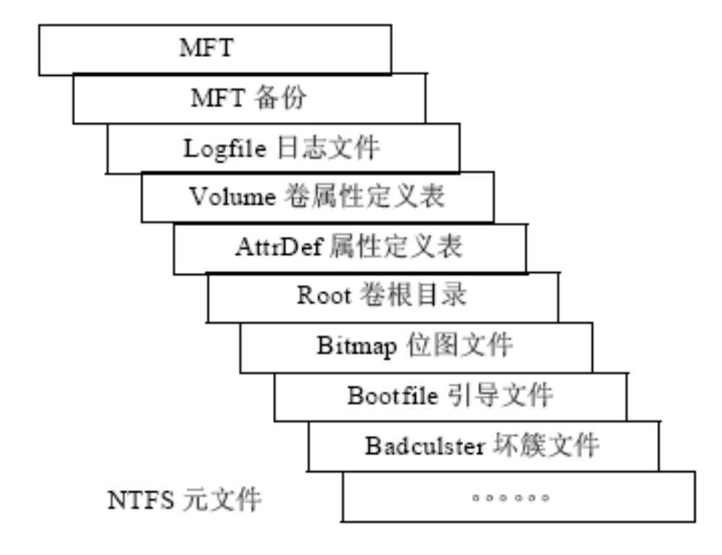
NTFS文件系统

Slide 48
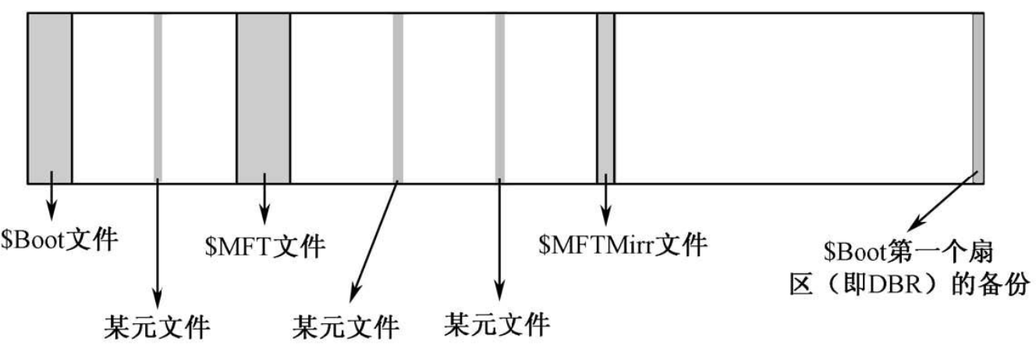
NTFS文件系统

Slide 49
NTFS引导扇区
NTFS的第一个扇区为引导扇区，即DBR扇区。其中有NTFS分区的引导程序和一些BPB参数，系统根据这些BPB参数来得到分区的重要信息。
NTFS文件系统的DBR扇区与FAT文件系统的结构一样，也包括跳转指令、OEM代号、BPB参数、引导程序和结束标志。
BPB描述了每扇区字节数、每簇扇区数、$MFT的起始簇号、文件记录的大小描述等信息。
NTFS的DBR引导程序占用426字节（54H～1FDH），其负责完成将系统文件NTLDR装入。

Slide 50
MFT
16个元文件中主文件表（$MFT）是一个非常重要的元文件，它由文件记录构成，每个文件记录占用2个扇区。
在$MFT中前16个文件记录总是元文件的纪录
系统通过$MFT来确定文件在磁盘上的位置以及文件的所有属性。
镜像文件（$MFTMirr），是$MFT的一个小部分镜像，一般只镜像前四个文件记录。

Slide 51
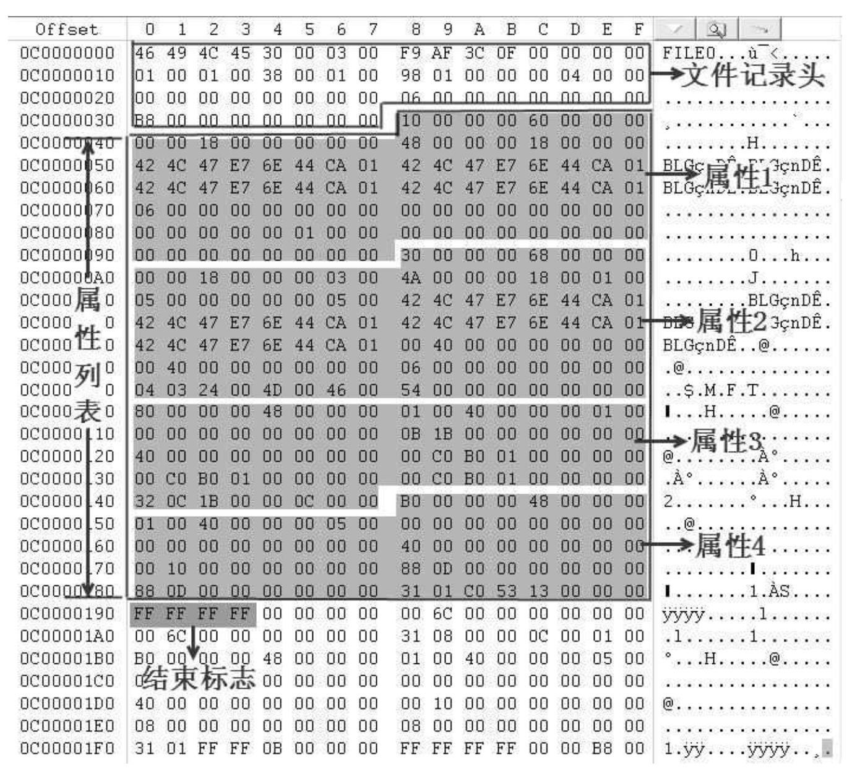
MFT
  文件记录由文件记录头，属性列表：属性1 、属性2……，结束标志“FFFFFFFFH”组成。

Slide 52
MFT
文件记录头
  在同一系统中，文件记录头的长度和具体偏移位置的数据含义是不变的，而属性列表是可变的，其不同的属性有着不同的含义。
  偏移00H～03H为MFT的标志字符串，它总为“FILE”。
  偏移14H第一个属性的偏移地址
  偏移18H～1BH处文件记录的实际长度也即文件记录在磁盘上实际占用的字节空间

Slide 53
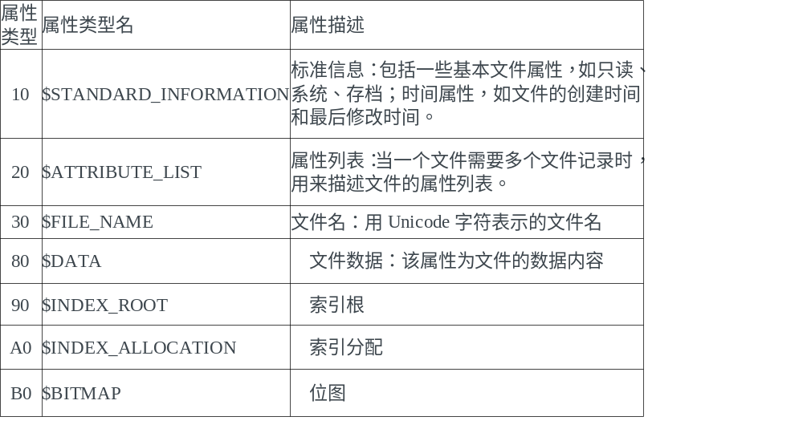
MFT
每个文件记录中都有多个属性，它们相对独立，有各自的类型和名称。
每一个属性都可以分为两个部分：属性头和属性体。

Slide 54
NTFS文件系统
MFT的结构
  小文件和文件夹将全部存储在文件的MFT记录里，其属性为常驻属性。
  如果一个属性（文件数据属性）太大不能放在只有1KB的MFT文件记录里，NTFS将从MFT之外分配区域，这些区域通常称为一个运行（Run）或一个盘区（Extent），它们用来存储属性值。这种属性称为非常驻属性。
  当一个属性为非常驻时，其头部包含NTFS需要在磁盘上定位属性值的有关信息。

Slide 55
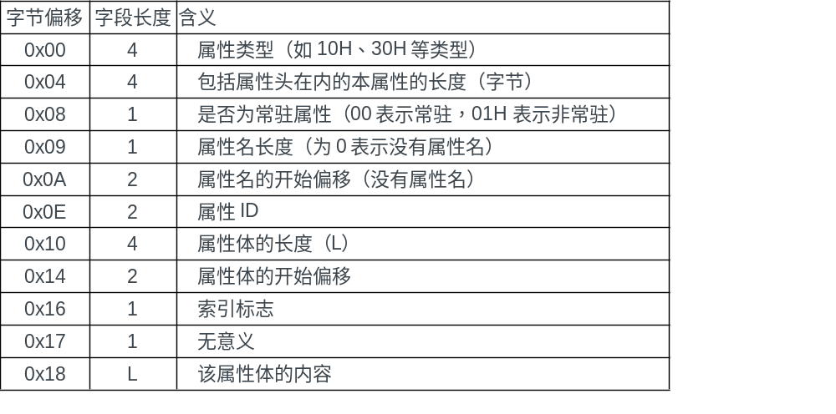
MFT
常驻没有属性名的属性头结构

Slide 56
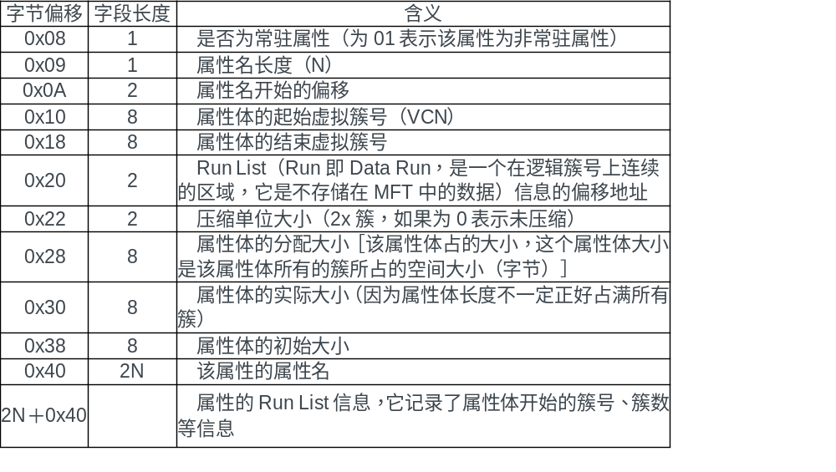
MFT
非常驻有属性名的属性头结构

Slide 57
MFT
10H（$STANDARD_INFORMATION）属性分析
  它包含文件的一些基本信息，如文件的传统属性、文件的创建时间和最后修改时间、有多少目录指向该文件（即其硬连接数）等
  偏移00H文件创建时间
  偏移08H件最后修改时间
  偏移20H传统文件属性

Slide 58
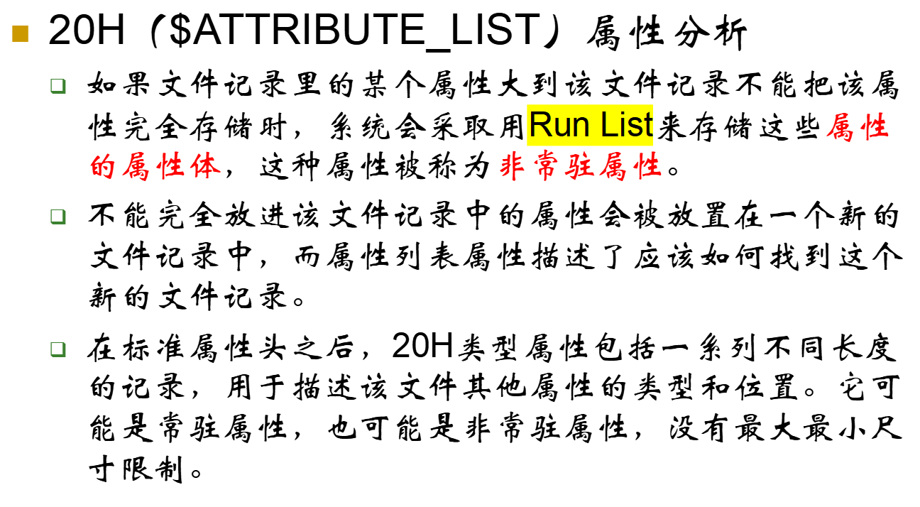
MFT

Slide 59
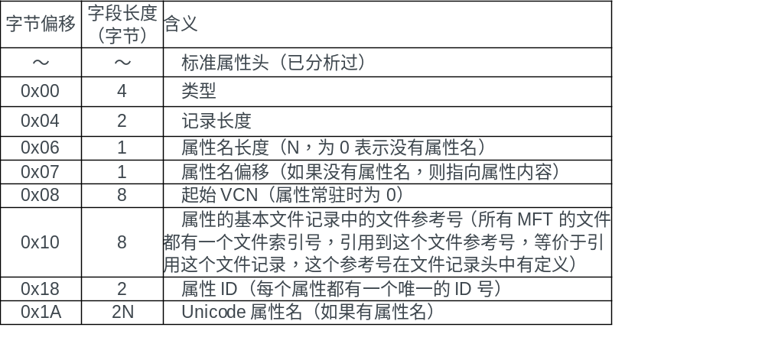
MFT

Slide 60
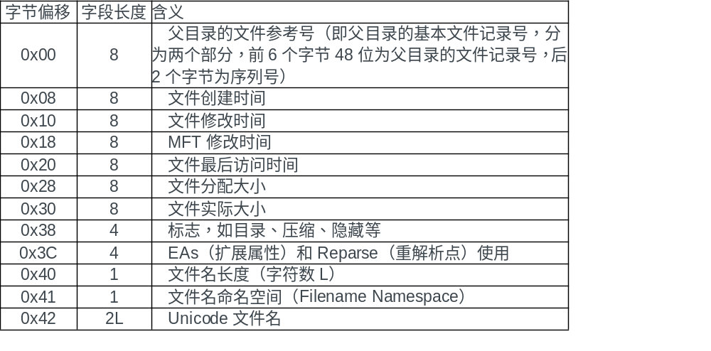
MFT
30H（$FILE_NAME）属性分析

Slide 61
MFT
80H（$DATA）属性分析
  该属性容纳着文件的内容，没有最大最小限制，最小情况是该属性为常驻属性，可以不占用除MFT以外的空间。
  当文件属性能够在文件记录中完全存储下来而不需要存储到其他的Data Run（数据流）中时，这种属性就是常驻属性。

Slide 62
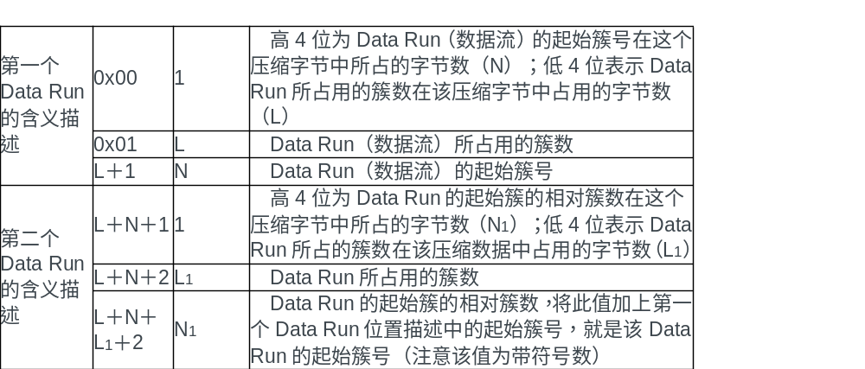
MFT
80H属性未命名数据流
  由Data Run来记录其属性体即文件数据的具体地址

Slide 63
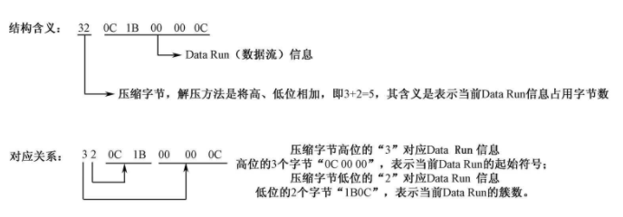
MFT
例
  数据属性的Run List值为“32 0C 1B 00 00 0C”

Slide 64
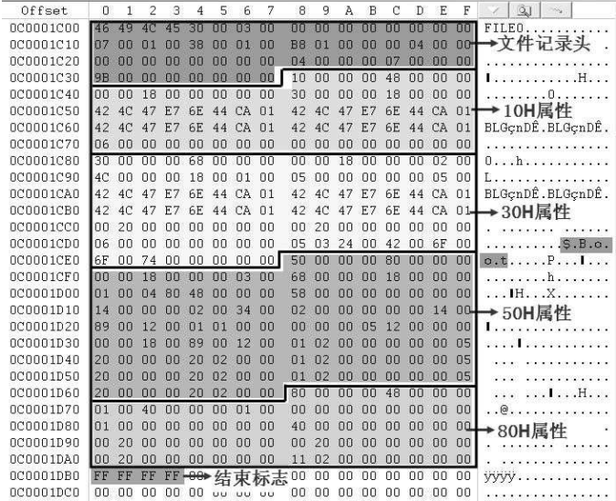
元文件$Root
元文件$Root是用来管理根目录的，其文件名实际上是“.”，它包含6个属性。

Slide 65
元文件$Root
10H属性
  定义了$Root创建时间、最后修改时间、该MFT修改时间、文件最后访问时间、文件标志等信息。
30H属性
  定义了$Root的父目录的文件参考号为根目录、$Root的一些时间属性、系统分配给$Root的大小（这里为2000H字节）、实际使用的大小（这里为2000H字节）；定义了文件的标志为06H，表示其为隐藏、系统文件；定义了该文件的文件名长度为5个字、命名空间为3，即Win32 ＆ DOS命名空间；在属性的最后定义了该文件的文件名为Unicode字符串“$Root”。

Slide 66
元文件$Root
90H属性
  90H属性是索引根属性，为非常驻属性，属性名为“$I30”，表示其为文件名索引。属性中定义了90H属性的索引属性类型为30H，也就是30H类型的索引；定义了单位字节的索引分配的大小（这里为1000H）、每索引记录的簇数（这里为01）等。

Slide 67
元文件$Root
A0H属性
  根目录的索引分配属性定义了根目录索引缓冲区的开始VCN和结束VCN，以及数据流的起始LCN和占用的簇数。根目录A0H属性的数据流是一些索引项的集合。
B0H属性
  根目录的B0属性被命名为“$I30”，表示其为目录。该属性是由一系列的位构成的虚拟簇使用情况表，它标记了根目录哪些虚拟簇已被使用。当前属性的属性体为“01H”，也就是说只占用了0号VCN一个簇。

Slide 68
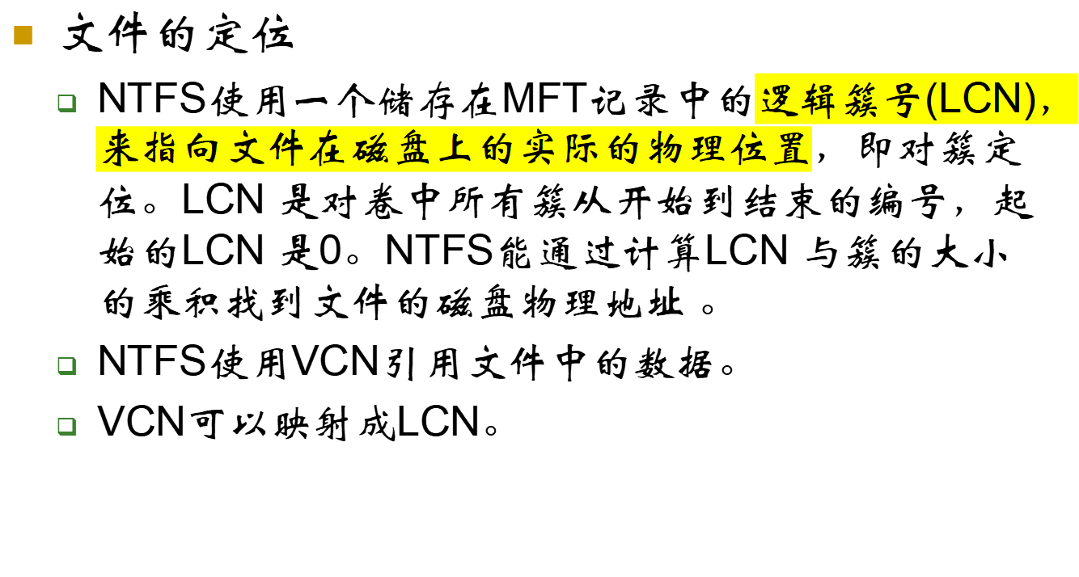
NTFS文件系统

Slide 69
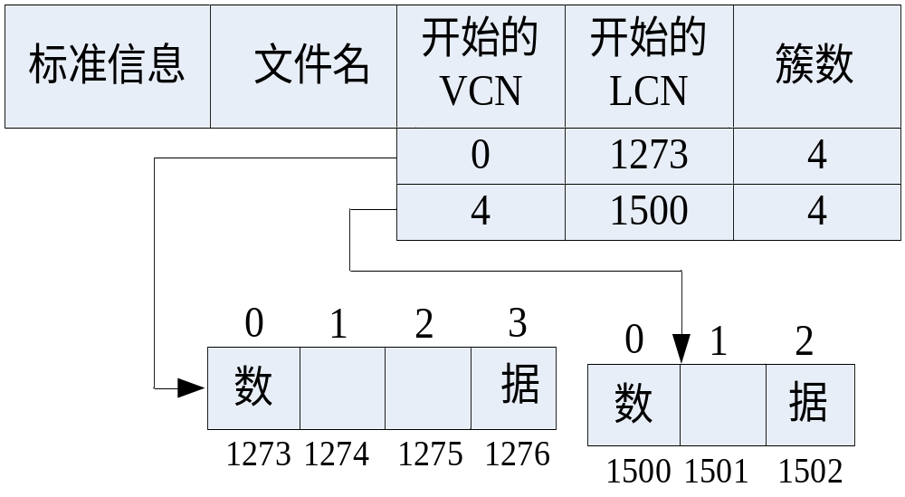
NTFS文件系统
文件的定位示例

Slide 70
引导型病毒
基本原理（流程）
主要过程
  获取控制权
  驻留内存
  激活
  感染
  交还控制权

Slide 71
中断
中断简介
中断优先权
中断向量表
中断过程

Slide 72
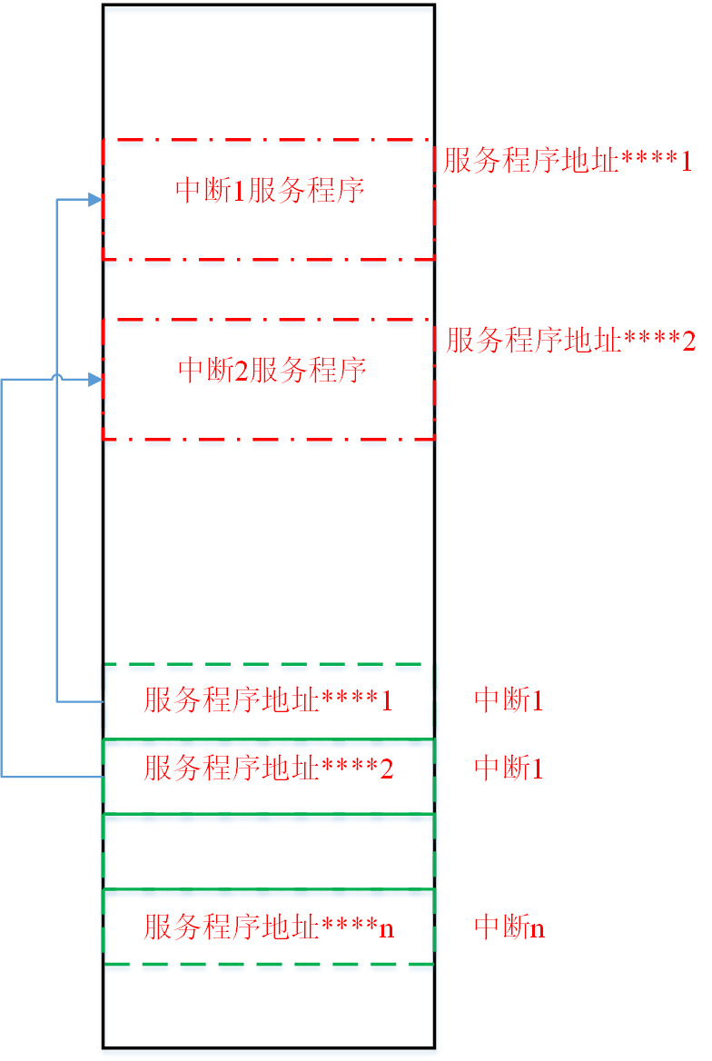
实模式中断
中断向量表

Slide 73
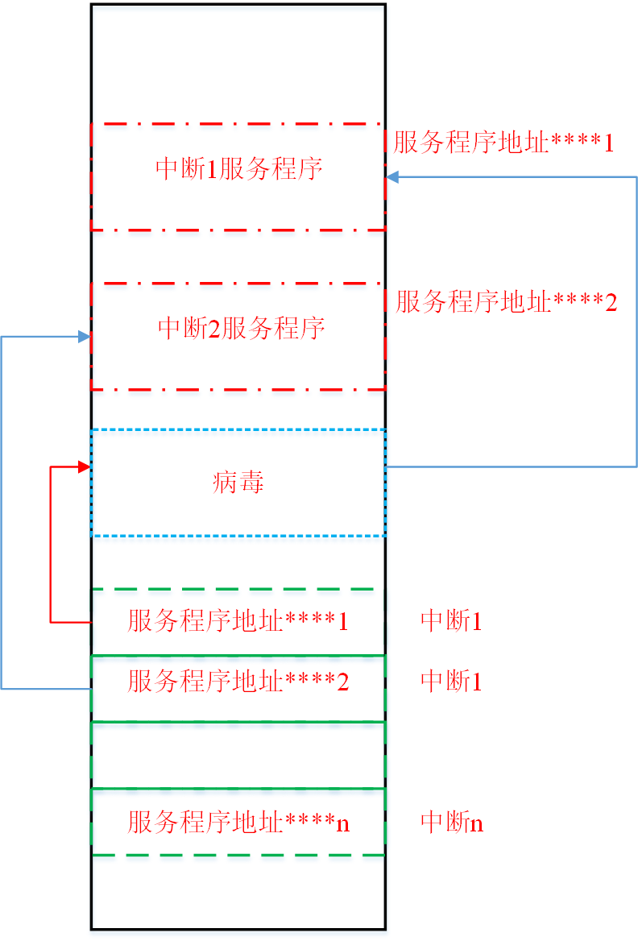
实模式中断
中断劫持

Slide 74
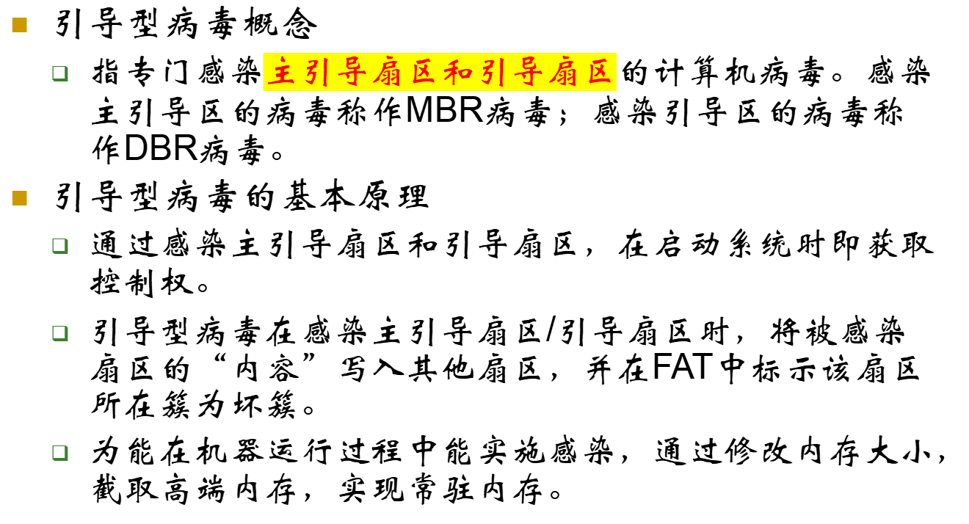
引导型病毒

Slide 75
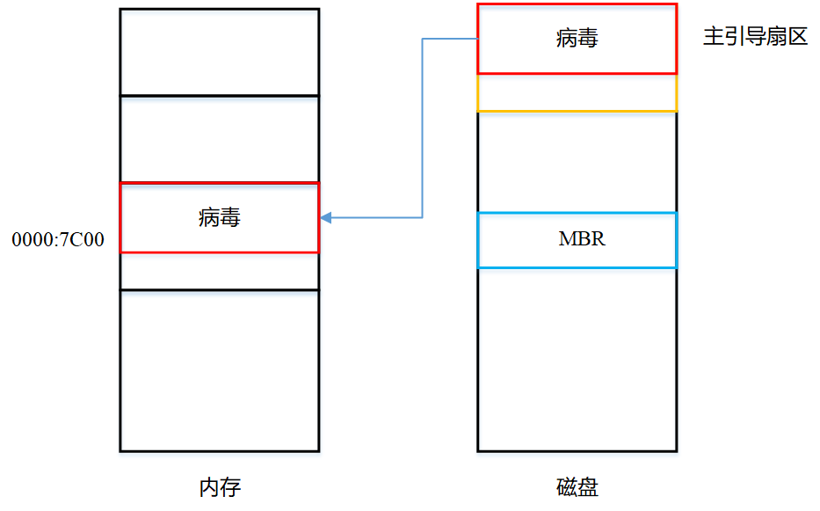
引导型病毒
  加载主引导扇区病毒

Slide 76
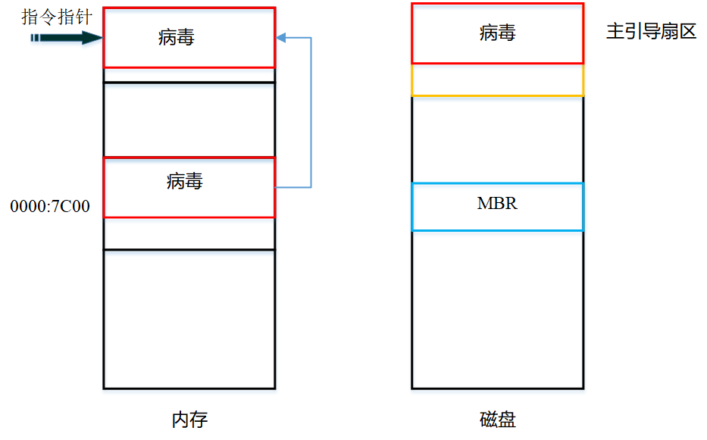
引导型病毒
  复制主引导扇区病毒

Slide 77
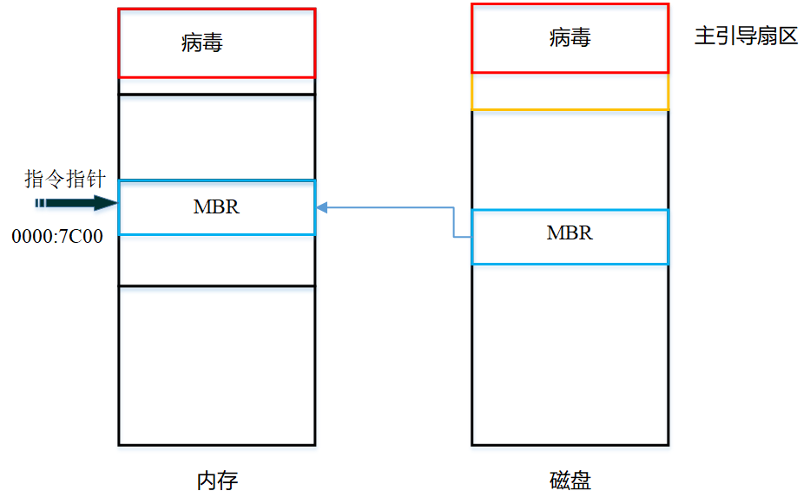
引导型病毒
  加载MBR

Slide 78
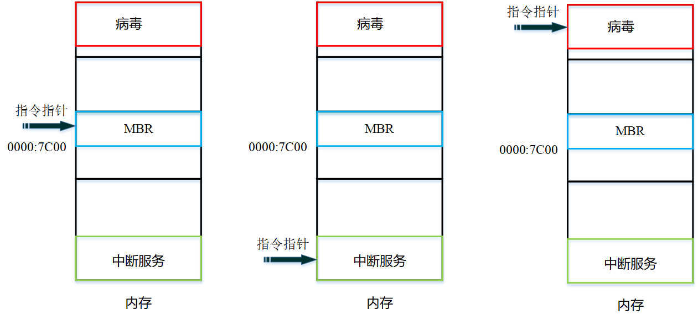
引导型病毒
  病毒激活

Slide 79
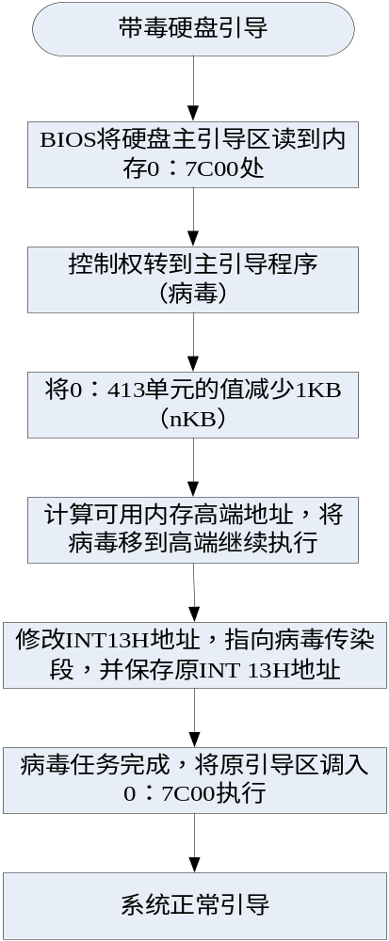
引导型病毒

Slide 80
引导型病毒
引导型病毒的触发与INT 13H
  引导型病毒的触发
    引导型病毒在获取控制权后，修改INT 13H入口地址使其指向病毒中断服务程序，处于可激活态
    当系统/用户进行磁盘读写时调用INT 13H，激活病毒。
    病毒别激活后，可根据感染条件实施感染、根据爆发破坏条件破坏系统并表现自己。

Slide 81
引导型病毒的特点与清除
引导型病毒的几个技术要点与特点
  驻留内存
    一般采用修改0：413地址内的值的方法，但不够隐蔽。
  隐形技术：当病毒驻留时，读写引导区均对原引导区操作，好像没有病毒一样
  机密技术：一般加密分区表，使无毒盘启动时无法读取硬盘

Slide 82
引导型病毒的特点与清除
引导型病毒的几个技术要点与特点
  优点：
    隐蔽性强、兼容性强
  缺点
    传染速度慢，一定要用带毒软盘启动才能传到硬盘
    杀毒容易，只需改写引导区即可。

Slide 83
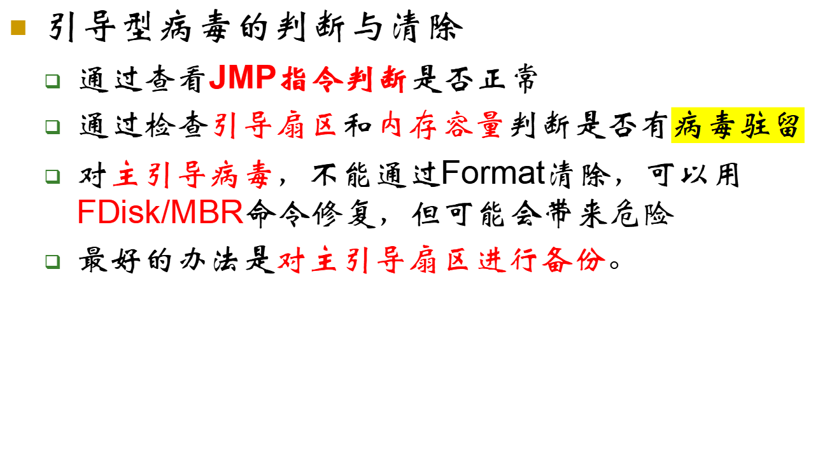
引导型病毒的特点与清除

Slide 84
Windows病毒
重定位
基本原理（流程）
主要过程
  获得windowsAPI函数
  获取控制权
  注入病毒代码
  修改文件头部
  交还控制权

Slide 85
病毒的重定位
病毒重定位的原因
  正常源程序在编译的时候，变量在内存中的位置都被计算好了，程序装入内存时，系统不会为它重定位。
  病毒感染HOST后，由于其依附到不同HOST程序中的位置不尽相同，病毒随HOST载入内存后，病毒中的各个变量在内存中的位置也会随之发生变化。
  病毒为了能正常使用其变量，必须重新定位。

Slide 86
病毒的重定位
病毒重定位的方法
  借助Call指令实现
    当执行Call指令时，它会先将返回地址（紧接着call语句之后的那条语句在内存中的真正地址）压入堆栈，然后将IP置为Call语句所指向的地址。
    在被调子程序遇到ret指令后，就会将堆栈顶端的地址弹出来，并将其置入IP中，实现返回。
    病毒的重定位就是利用call指令对IP的操作来实现的。

Slide 87
病毒的重定位
病毒重定位的方法
  实现过程
    VStart：
    ...
    call delta
    delta:
    pop ebp
    sub ebp, offset delta-VStart
    lea eax, [offset Var2+ebp]

Slide 88
感染MZ文件
MZ文件结构及其加载
  加载
    申请内存后，把载入模块读入内存指定区域
    DS、ES指向程度段前缀PSP
    CS、IP、SS、SP由文件头的格式化区域确定并通过重定位进行调整
    EXE文件加载之后，从CS：IP开始执行。
    病毒一般将自己加在文件的末端，并修改CS、IP的值指向病毒起始地址，修改文件长度和SS、SP

Slide 89
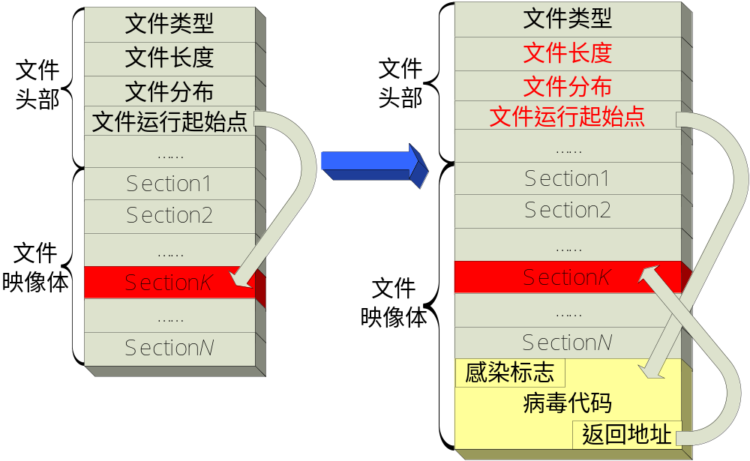
文件型病毒基本思路

Slide 90
MZ文件型病毒样例主要过程
搜索感染目标
打开感染文件，判断是否已被感染；
将病毒写入目标文件尾部；
修改目标文件头部；

Slide 91
PE病毒原理
获取API函数地址
  原因
    Win32程序一般运行在Ring 3，Win32下的系统功能调用，不是通过中断实现，而是通过调用动态链接库中的API函数实现。
    普通PE程序通过导入节获取API函数地址，而PE病毒只有代码节，对API函数的调用需要首先找到其在相应DLL中的地址。

Slide 92
PE病毒原理
获取API函数地址
  获取API函数地址，首先需要获取Kernel 32的基地址
  获取Kernel 32基地址
    利用程序的返回地址，在其附近搜索Kernel 32模块基地址。
    对相应操作系统分别给出固定的Kernel32模块的基地址。

Slide 93
获取API函数地址
获取Kernel 32基地址
  利用程序的返回地址，在其附近搜索Kernel 32 模块基地址
    系统打开一个可执行文件的时候，会调用Kernel32.DLL中的CreateProcess函数，该函数在完成装载应用程序后，会将其在Kernel32.DLL中的返回地址压入堆栈 。
    根据堆栈中的地址可以找到Kernel32.DLL模块的地址空间，然后可以以此为基础回退到Kernel32.DLL的文件头，从而确定其导出函数节。

Slide 94
获取API函数地址
获取Kernel 32基地址
  对相应操作系统分别给出固定的Kernel32模块的基地址
    对于同一版本的Windows操作系统，Kernel32模块的地址是固定，甚至一些API函数的大概位置都是固定的。

Slide 95
获取API函数地址
获取API函数地址
  在得到Kernel32.DLL的模块地址后，就可以在该模块中的导出表中搜索所需要的API地址
  另一种办法是在Kernel32.DLL中搜索出GetProcAddress和LoadLibray两个API函数的地址，然后利用这两个API函数得到所需要的API函数地址。

Slide 96
获取API函数地址
已知API函数序列号搜索API函数地址
  定位PE文件头
  从PE文件头中的可选文件头中取出数据目录表的第一个数据目录，得出导出函数的地址。
  从导出表的Base字段取得起始序号
  将需要查找的到处序号减去起始序号，得到函数入口地址表中的索引号。
  验证索引号的合法性
  用该索引值在AddressOfFunctions字段指向的地址表取出相应的项目。

Slide 97
获取API函数地址
已知函数名查找入口地址
  定位PE文件头
  从PE文件头中的可选文件头中取出数据目录表的第一个数据目录，得出导出函数的地址。
  从AddressOfNames字段指向的函数名地址表的第一项开始逐一查找与其对应项 。
  通过在AddressOfNames中匹配项的索引值在AddressOfNameOrdinals指向的数组中查找索引值。
  以该索引值在AddressOfFunctions中获取对应的RVA。

Slide 98
搜索感染目标文件
几个关键的API函数
  FindFirstFile
    根据文件名查找文件
  FindNextFile
  FindClose
API使用的数据结构
  WIN32_FIND_DATA
搜索时采用递归算法

Slide 99
内存映射文件
原理
  内存映射文件提供了一组独立的函数，使应用程序能够通过内存指针像访问内存一样对磁盘上的文件进行访问。
  内存映射文件函数将磁盘上的文件的全部或者部分映射到进程虚拟地址空间的某个位置，以后对文件内容的访问就如同在该地址区域内直接对内存访问一样。

Slide 100
内存映射文件
使用内存映射文件读写文件
  调用CreateFile函数打开想要映射的HOST程序，返回文件句柄hFile。
  调用CreateFileMapping函数生成一个建立基于HOST文件举办hFile的内存映射对象，返回内存映射对象句柄hMap。
  调用MapViewOfFile函数将整个文件映射到内存中，得到指向内存的第一个字节的指针pMem。
  用指针pMem对整个HOST文件进行操作，实施病毒感染。

Slide 101
内存映射文件
使用内存映射文件读写文件
  调用UnMapViewFile函数解除文件映射，传入参数是pMem
  调用CloseHandle来关闭内存映射文件，传入参数是hMap
  调用CloseHandle来关闭HOST文件，传入参数是hFile。

Slide 102
病毒感染PE文件的基本方法
感染文件的基本步骤
  判断目标文件开始的两个字节是否为“MZ”
  判断PE文件标记“PE”
  判断感染标记，如果已被感染过则跳出继续执行HOST程序，否则实施感染
  获得Directory的个数，每个目录信息占8个字节
  得到节表起始位置
  得到目前最后节表的末尾偏移

Slide 103
病毒感染PE文件的基本方法
感染文件的基本步骤
  写入新节表
    写入节名
    写入节的实际字节数
    写入新节在内存中的开始偏移地址，同时可以计算出病毒入口位置
    本节在内存中的开始偏移地址=上节在内存中的开始偏移地址+（上节大小/节对齐+1）*节对齐
    写入本节在文件中对齐后的大小
    写入本节在文件中的开始位置

Slide 104
病毒感染PE文件的基本方法
感染文件的基本步骤
  写入新节表
    修改映像文件头中的节表数目
    修改AddressOfEntryPoint，同时保存旧的AddressOfEntryPoint，以便返回HOST继续执行
    更新SizeOfImage（内存中整个映像尺寸=原SizeOfImage +病毒节经过内存节对齐后的大小）
    写入感染标记
    写病毒代码到新添加的节中
    将当前文件位置设为文件尾

Slide 105
PE概念病毒感染分析
利用API查找感染目标
  获取当前程序所在目录
  保存当前目录
  获取Windows所在的目录，并将其设为当前目录
  获取System所在目录，并将其设为当前目录
  查找当前目录下的第一个EXE 文件

Slide 106
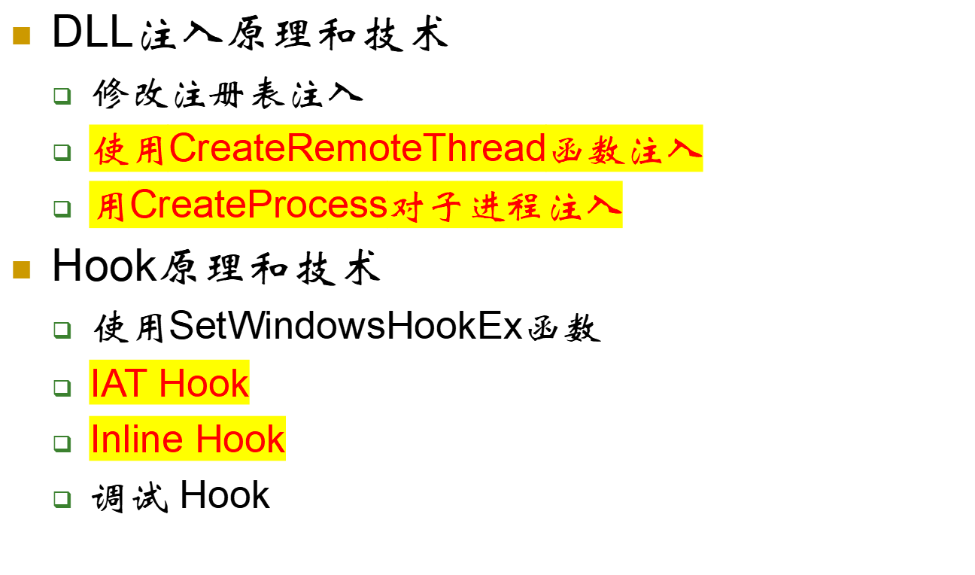
木马

Slide 107
DLL 注入
Windows内存隔离
  在Windows操作系统中，运行的每一个进程都运行在自己的程序空间中（保护模式），每个进程都认为自己拥有计算机的整个内存空间。
  理论上而言，运行在操作系统上的每一个进程之间都是互不干扰的，即每个进程都会拥有独立的地址空间。

Slide 108
DLL 注入
概念
  所谓的dll注入即是让程序A强行加载程序B给定的a.dll，并执行程序B给定的a.dll里面的代码。
  程序B所给定的a.dll原先并不会被程序A主动加载，但是当程序B通过某种手段让程序A“加载”a.dll后，程序A将会执行a.dll里的代码，此时，a.dll就进入了程序A的地址空间，而a.dll模块的程序逻辑由程序B的开发者设计，因此程序B的开发者可以对程序A控制。

Slide 109
DLL 注入
注入方法
  修改注册表来注入dll；
  使用CreateRemoteThread函数对运行中的进程注入dll；
  使用SetWindowsHookEx函数对应用程序挂钩(HOOK)迫使程序加载dll；
  替换应用程序一定会使用的dll；
  把dll作为调试器来注入；
  用CreateProcess对子进程注入dll；
  修改被注入进程的exe的导入地址表；

Slide 110
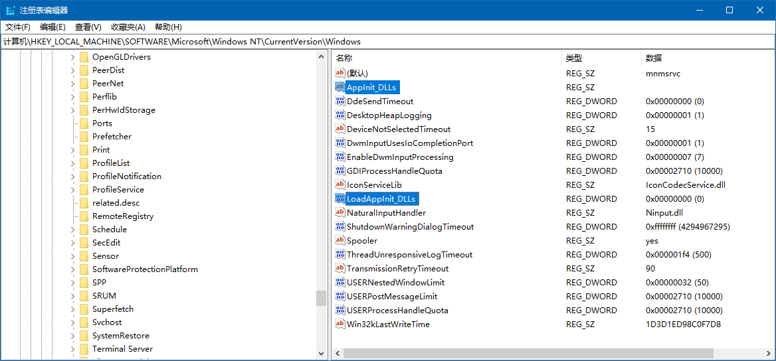
修改注册表注入
定位位到HKEY_LOCAL_MACHINE\SOFTWARE\Microsoft\Windows NT\CurrentVersion\Windows项

Slide 111
修改注册表注入
在AppInit_DLLs键里填入加载的dll，多个dll通过逗号或空格来分隔。
LoadAppInit_DLLs键的值表示AppInit_DLLs键是否有效，需要将LoadAppInit_DLLs的值设置为1。
当应用程序启动并加载User32.dll时，会获得上述注册表键的值，并调用LoadLibrary来调用这些字符串中指定的每一个dll。

Slide 112
修改注册表注入
该方法简单，但存在以下缺点：
  只有调用了User32.dll的进程才会发生这种dll注入，某些CUI程序(控制台应用程序)可能无法完成dll注入。
  该方法会使得所有的调用了User32.dll的程序都被注入指定的dll，如果你仅仅想对某些程序注入dll，这样很多进程将成为无辜的被注入着，并且其他程序你可能并不了解，盲目的注入会使得其他程序发生崩溃的可能性增大。
  这种注入会使得在应用程序的整个生命周期内被注入的dll都不会被卸载。注入dll的原则是志在需要的时间才注入我们的dll，并在不需要时及时卸载。

Slide 113
使用CreateRemoteThread函数
从根本上说，dll注入技术要求目标进程中的一个线程调用LoadLibrary函数来载入我们想要注入的dll，这种方法在目标进程中创建一个线程并在线程中执行LoadLibrary函数加载我们要注入的dll。
CreateRemoteThread函数可另一个进程中创建一个线程
    HANDLE WINAPI CreateRemoteThread(
    HANDLE hProcess,
    LPSECURITY_ATTRIBUTES lpThreadAttributes,
    SIZE_T dwStackSize,
    LPTHREAD_START_ROUTINE lpStartAddress,
    LPVOID lpParameter,
    DWORD dwCreationFlags,
    LPDWORD lpThreadId
    );

Slide 114
使用CreateRemoteThread函数
hProcess表示创建的新线程属于哪一个进程。
参数lpStartAddress表示线程函数的起始地址，注意这个地址在目标进程的地址空间中。
如何调用让创建的线程执行LoadLibrary函数来加载我们要注入的dll？只需要创建的线程的线程函数地址是LoadLibrary函数的起始地址即可。
LoadLibrary的参数是dll路径的起始地址，这个参数也就是CreateRemoteThread函数的lpParameter参数。
但是参数指向的地址应该是目标进程的地址，并且该地址处应保存被加载dll的路径字符串。

Slide 115
使用CreateRemoteThread函数
使用VirtualAllocEx函数在目标进程中开辟一块内存。
VirtualAllocEx函数允许我们在目标进程中开辟一块指定大小(以字节为单位)的内存，并返回这块内存的起始地址。
LPVOID WINAPI VirtualAllocEx(
  HANDLE hProcess,
  LPVOID lpAddress,
  SIZE_T dwSize,
  DWORD flAllocationType,
  DWORD flProtect
  );

Slide 116
使用CreateRemoteThread函数
WriteProcessMemory函数将dll文件路径的数据复制到目标进程中
  BOOL WINAPI WriteProcessMemory(
  HANDLE hProcess,
  LPVOID lpBaseAddress,
  LPCVOID lpBuffer,
  SIZE_T nSize,
  SIZE_T *lpNumberOfBytesWritten
  );

Slide 117
使用CreateRemoteThread函数
LoadLibrary函数在底层实际调用有两种可能：
  如果目标程序使用的是ANSI编码方式，LoadLibrary实际调用的是LoadLibraryA，其参数字符串应当是ANSI编码；
  如果目标程序使用的是Unicode编码方式，LoadLibrary实际调用的是LoadLibraryW，其参数字符串应当是Unicode编码。

Slide 118
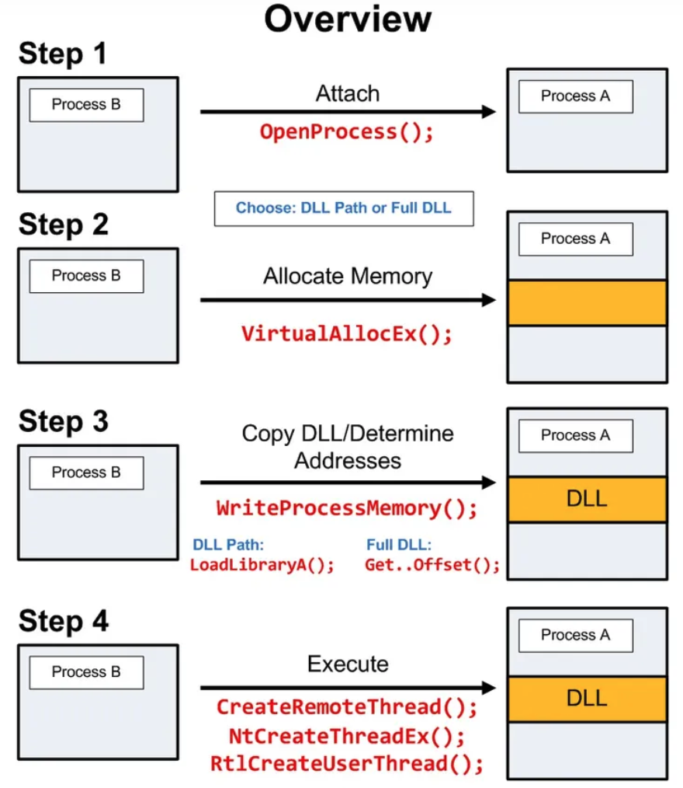
使用CreateRemoteThread函数
加载步骤：

Slide 119
使用CreateRemoteThread函数
加载步骤：
  (1).用VirtualAllocEx函数在目标进程的地址空间中分配一块足够大的内存用于保存被注入的dll的路径。
  (2).用WriteProcessMemory函数把本进程中保存dll路径的内存中的数据拷贝到第(1)步得到的目标进程的内存中。
  (3).用GetProcAddress函数获得LoadLibraryW函数的起始地址。LoadLibraryW函数位于Kernel32.dll中。
  (4).用CreateRemoteThread函数让目标进程执行LoadLibraryW来加载被注入的dll。函数结束将返回载入dll后的模块句柄。

Slide 120
使用CreateRemoteThread函数
目标进程的地址空间中分配一块足够大的内存
hProcess = OpenProcess(PROCESS_ALL_ACCESS, FALSE, dwPID)
pRemoteBuf = VirtualAllocEx(hProcess, NULL, dwBufSize,
MEM_COMMIT, PAGE_READWRITE);
用WriteProcessMemory函数把本进程中保存dll路径的内存中的数据拷贝到目标进程的内存中
WriteProcessMemory(hProcess, pRemoteBuf, (LPVOID)szDllPath, dwBufSize, NULL)

Slide 121
使用CreateRemoteThread函数
用GetProcAddress函数获得LoadLibraryW函数的起始地址
  hMod = GetModuleHandle(L"kernel32.dll");
  pThreadProc = (LPTHREAD_START_ROUTINE)GetProcAddress(hMod, LoadLibraryW");//获得LoadLibraryW函数的起始地址
  用CreateRemoteThread函数让目标进程执行LoadLibraryW来加载被注入的dll
  CreateRemoteThread(hProcess, NULL, 0, pThreadProc, pRemoteBuf, 0, NULL)

Slide 122
使用CreateRemoteThread函数
卸载步骤：
  (5).用VirtualFreeEx释放第(1)步开辟的内存。
  (6).用GetProcAddress函数获得FreeLibrary函数的起始地址。FreeLibrary函数位于Kernel32.dll中。
  (7).用CreateRemoteThread函数让目标进程执行FreeLibrary来卸载被注入的dll。(其参数是第(4)步返回的模块句柄)。

Slide 123
使用CreateRemoteThread函数
卸载
  用VirtualFreeEx释放第(1)步开辟的内存
    VirtualFreeEx(hProcess, pRemoteBuf, 0, MEM_RELEASE);
  用GetProcAddress函数获得FreeLibrary函数的起始地址
  GetProcAddress(hMod, "FreeLibrary");
  用CreateRemoteThread函数让目标进程执行FreeLibrary来卸载被注入的dll。
  CreateRemoteThread(hProcess, NULL, 0, pThreadProc, me.modBaseAddr, 0, NULL)//me.modBaseAddr为释放dll的句柄

Slide 124
替换应用程序一定会使用的dll
首先确认目标进程一定会载入的dll，然后替换掉它。假如知道目标进程一定会载入Xyz.dll，则可以创建自己的dll并与它起同样的名字，将原先被替换掉的Xyz.dll改成别的名字，比如改成Xyz_1.dll。
在我们编写的Xyz.dll(将被注入的dll)内部，我们要导出原来的Xyz.dll所导出的所有符号。可以用dll的函数转发器实现(转发到Xyz_1.dll的相同函数)。
被替换的dll后来由于程序升级导致替换的dll添加了新的导出函数，则可能会出错甚至崩溃。

Slide 125
用CreateProcess对子进程注入dll
步骤：
  1.创建一个挂起的子进程作为目标进程；
  2.准备一份预先设计好的ShellCode(应具有上面所述的基 本功能)；
  3.用VirtualAllocEx在目标进程中调拨一块可执行的内存；
  4.以分配的内存为基准修改ShellCode的汇编代码引用的地址和数据；

Slide 126
用CreateProcess对子进程注入dll
步骤：
  5.用WriteProcessMemory函数将修改完毕的ShellCode复制目标进程在第3步分配的内存中；
  6.修改目标进程的主线程的EIP指向第3步分配的内存的首地址；
  7.恢复目标进程的主线程。
  难点是设计好的ShellCode代码！

Slide 127
用CreateProcess对子进程注入dll
创建一个挂起的子进程作为目标进
STARTUPINFO sti;
PROCESS_INFORMATION proci;
memset(&sti, 0, sizeof(STARTUPINFO));
memset(&proci, 0, sizeof(PROCESS_INFORMATION));
sti.cb = sizeof(STARTUPINFO);
wchar_t ExeName[MAX_PATH] = L"C:\\aimprocess.exe";//子进程的名字及启动参数
wchar_t DllName[MAX_PATH] = L"C:\\hookdll2.dll";//被注入的dll的完整路径
  CreateProcess(NULL, ExeName, NULL, NULL, FALSE, CREATE_SUSPENDED, NULL, NULL, &sti, &proci

Slide 128
用CreateProcess对子进程注入dll
准备一份预先设计好的ShellCode
BYTE ShellCode[30 + MAX_PATH * sizeof(TCHAR)] =
{
0x60, //pushad
0x9c, //pushfd
0x68,0xaa,0xbb,0xcc,0xdd, //push xxxxxxxx(xxxxxxxx的偏移为3)
0xff,0x15,0xdd,0xcc,0xbb,0xaa, //call [addr]([addr]的偏移为9)
0x9d, //popfd
0x61, //popad
0xff,0x25,0xaa,0xbb,0xcc,0xdd, //jmp [eip]([eip]的偏移为17)
0xaa,0xaa,0xaa,0xaa, //保存loadlibraryW函数的地址(偏移为21)
0xaa,0xaa,0xaa,0xaa, //保存创建进程时被挂起的线程EIP(偏移为25)
0, //保存dll路径字符串(偏移为29)
};

Slide 129
用CreateProcess对子进程注入dll
准备一份预先设计好的ShellCode
//写入dllpath
memcpy((char*)(ShellCode + 29), szDllPath, MAX_PATH);
//写入push xxxxxxxx
*(DWORD*)(ShellCode + 3) = (DWORD)LpAddr + 29;
//写入loadlibraryA地址
*(DWORD*)(ShellCode + 21) = LoadDllAAddr;
//写入call [addr]的[addr]
*(DWORD*)(ShellCode + 9) = (DWORD)LpAddr + 21;
//写入原始eip
*(DWORD*)(ShellCode + 25) = ctx.Eip;
//写入jmp [eip]的[eip]
*(DWORD*)(ShellCode + 17) = (DWORD)LpAddr + 25;

Slide 130
用CreateProcess对子进程注入dll
用VirtualAllocEx在目标进程中调拨一块可执行的内存
LPVOID LpAddr = VirtualAllocEx(hProcess, NULL, 30 + MAX_PATH * sizeof(TCHAR), MEM_COMMIT, PAGE_EXECUTE_READWRITE);
//把shellcode写入目标进程
if (!WriteProcessMemory(hProcess, LpAddr, ShellCode, 30 + MAX_PATH * sizeof(TCHAR), NULL)
//修改目标进程的EIP，执行被注入的代码
ctx.Eip = (DWORD)LpAddr;
if (!SetThreadContext(hThread, &ctx))

Slide 131
使用SetWindowsHookEx函数
消息循环机制
  Windows应用程序以事件驱动方式工作，事件发生后，OS将事先定义好的消息发送给相应的应用程序，应用程序分析收到的消息后执行相应动作。
  如发生键盘输入事件：
    WM_KEYDOWN消息被添加到OS消息队列；
    OS判断哪个应用程序发生了事件，从OS消息队列中取出消息，添加到相应应用程序的app消息队列；
    应用程序监视自身的消息队列，发现新添加的WM_KEYDOWN消息，调用相应的事件处理程序进行处理。

Slide 132
使用SetWindowsHookEx函数
消息钩子机制
  钩子程序启用后，操作系统在将消息发送给用用程序前会先发送给每一个注册了相应钩子类型的钩子函数。
  钩子函数可以对这一消息做出想要的处理(修改、拦截等等)。多个消息钩子将按照安装钩子的先后顺序被调用，这些消息钩子在一起组成了"钩链"。
  消息在钩链之间传递时任一钩子函数拦截了消息，接下来的钩子函数(包括应用程序)将都不再收到该消息。

Slide 133
使用SetWindowsHookEx函数
SetWindowsHookEx
    HHOOK WINAPI SetWindowsHookEx(
    int idHook,
    HOOKPROC lpfn,
    HINSTANCE hMod,
    DWORD dwThreadId
    );
      idHook参数是消息钩子的类型
      lpfn参数是钩子函数的起始地址

Slide 134
使用SetWindowsHookEx函数
SetWindowsHookEx
      hMod参数是钩子函数所在的模块的模块句柄。
      dwThreadId参数用来指示要对哪一个进程/线程安装消息钩子。如果这个参数为0，安装的消息钩子称为“全局钩子”，此时将对所有的进程(当前的进程以及以后要运行的所有进程)下这个消息钩子。注意：有的类型的钩子只能是全局钩子。
    注入原理
      钩子函数应当放在一个dll中，并且在你的进程中LoadLibrary这个dll。然后再调用SetWindowsHookEx函数对相应类型的消息安装钩子。

Slide 135
使用SetWindowsHookEx函数
解除钩子
  调用UnhookWindowsHookEx即可解除安装的消息钩子
    BOOL WINAPI UnhookWindowsHookEx(
    _In_ HHOOK hhk
    );
    分析
      这种类型的dll注入的优点是注入简单，缺点是只能对windows消息进行Hook并注入dll，而且注入dll可能不是立即被注入，因为这需要相应类型的事件发生。

Slide 136
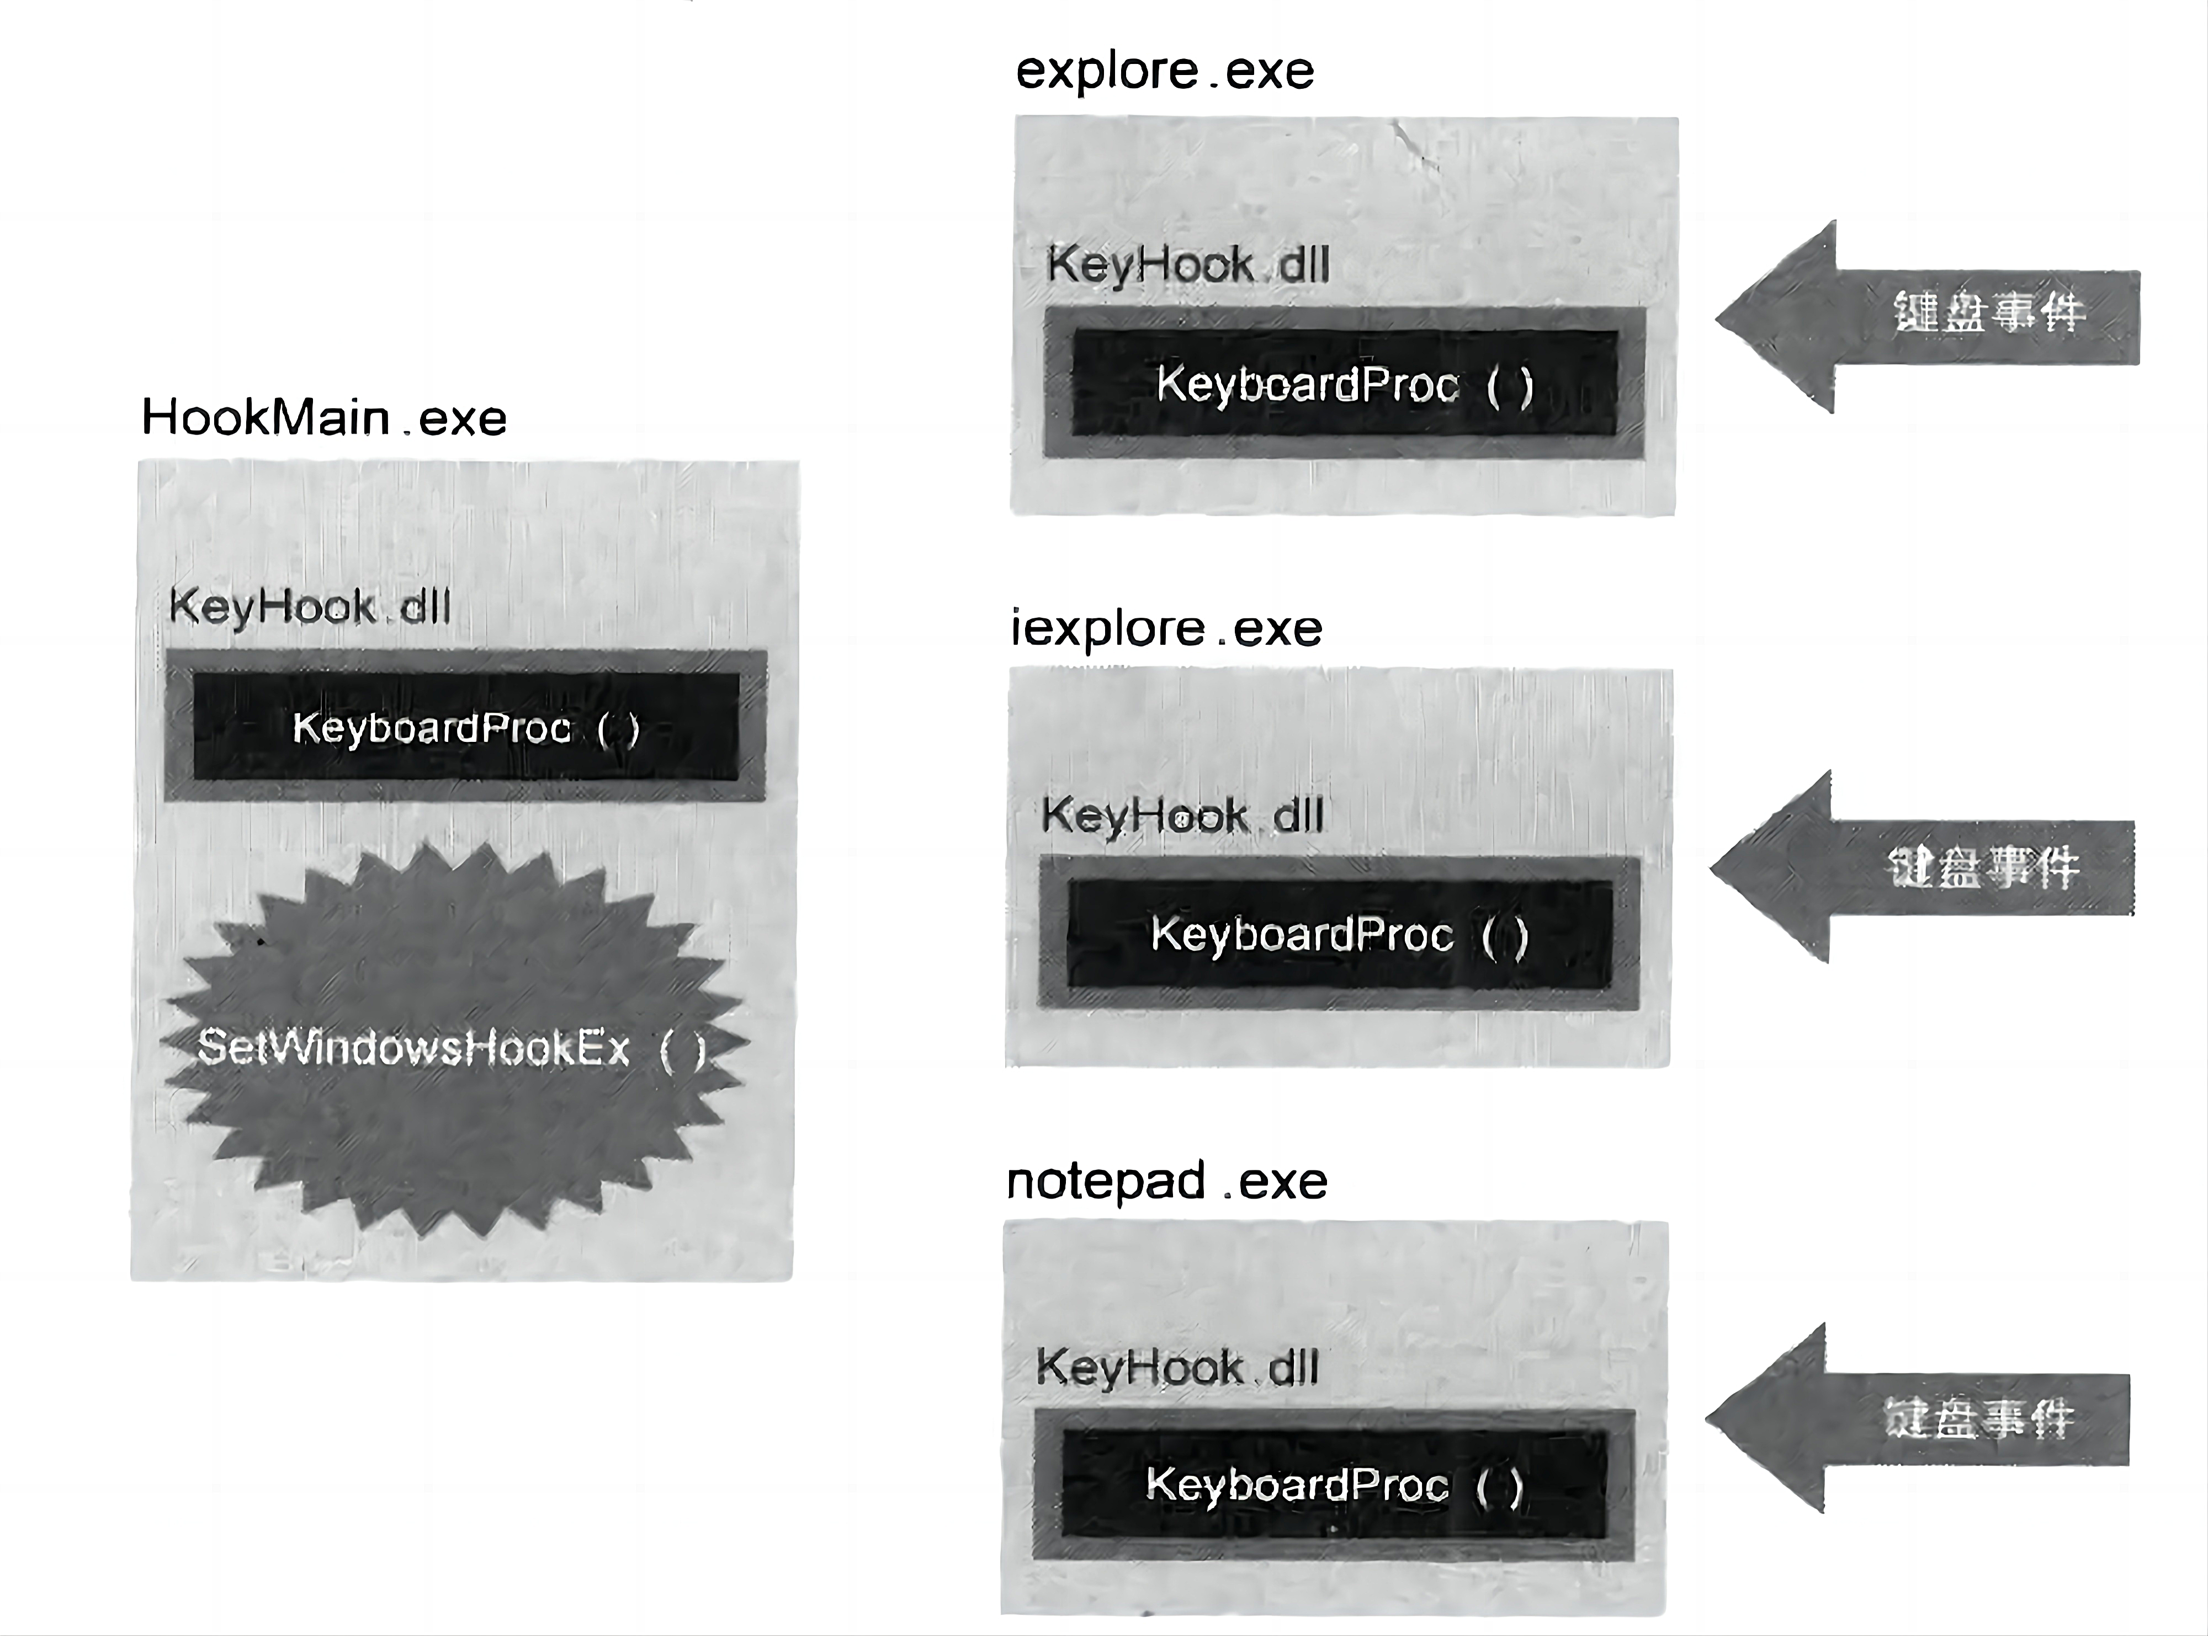
使用SetWindowsHookEx函数

Slide 137
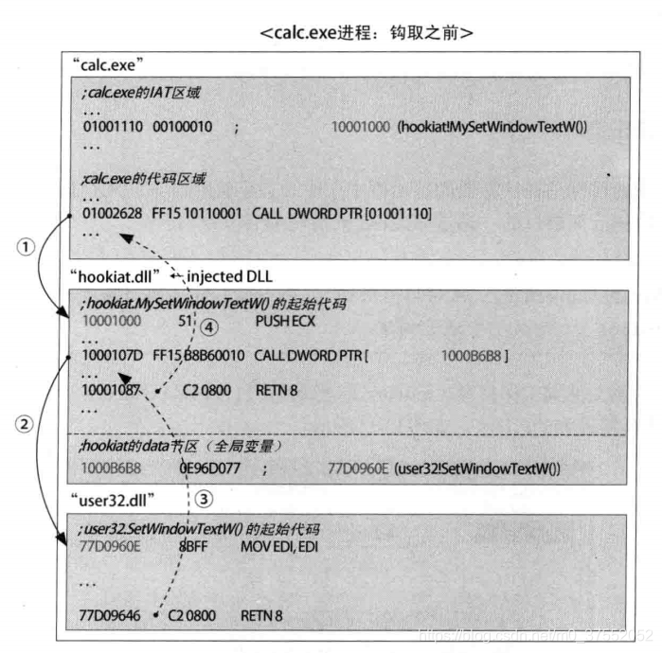
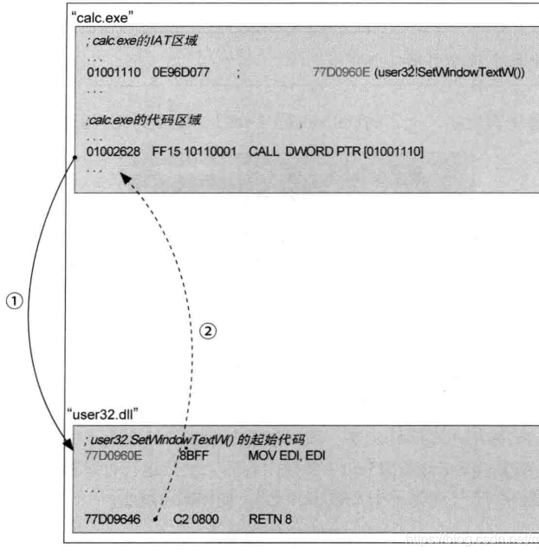
IAT Hook
通过修改IAT里的函数地址对API进行Hook

Slide 138
IAT Hook
IAT hook示例
  左图框内是IAT修改前的状态，指明SetWindowTextW()的地址为0x77D0960E，所以calc.exe执行call SetWindowTextW（dword ptr[01001110]）实质上就是执行call 0x77D0960E。
  右图是被Hook后的状态，IAT中的SetWinowTextW()的地址已被修改为0x10001000，calc.exe执行call SetWindowTextW（dword ptr[01001110]）实质变成了执行call 0x10001000（也就是恶意代码的起始地址）

Slide 139
Inline Hook
内联Hook相比于IAT Hook，显得更简单粗暴，它直接修改内存中任意函数的代码，将其劫持至Hook API。
它比IAT Hook的适用范围更广，因为只要是内存中有的函数它都能Hook，而后者只能Hook IAT表里存在的函数（有些程序会动态加载函数）

Slide 140
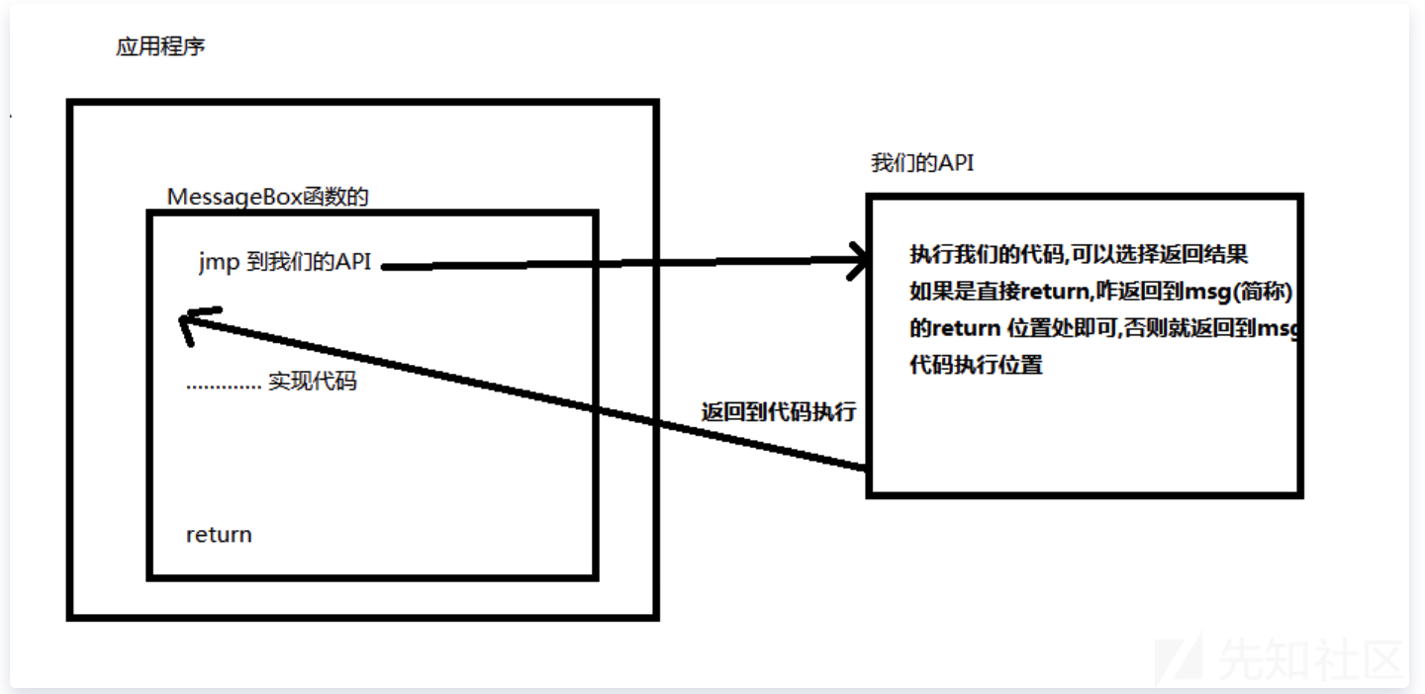
Inline Hook
Inline Hook思路

Slide 141
Inline Hook
Inline Hook流程
  构造跳转指令。
  在内存中找到欲Hook函数地址，并保存欲Hook位置处的前5字节。
  将构造的跳转指令写入需Hook的位置处。
  当被Hook位置被执行时会转到自己的流程执行。
  如果要执行原来的流程，那么取消Hook，也就是还原被修改的字节。
  执行原来的流程。
  继续Hook住原来的位置。

Slide 142
调试 Hook
流程：
  1、对想要钩取的进程进行附加操作(DebugActiveProcess)，使之成为被调试者。
  2、将要钩取的API的起始地址的第一个字节修改为0xcc(或者使用硬件断点)。
  3、当调用目标API的时候，控制权就转移到调试器进程。
  4、执行需要的操作。
  5、脱钩，将API 函数的第一个字节恢复。
  6、运行相应的API。
  7、再次修改为0xCC，为了继续钩取。
  8、控制权返还被调试者。

Slide 143
其它内容
蠕虫
  定义以及与病毒的差异
  基本原理
  基本结构

Slide 144
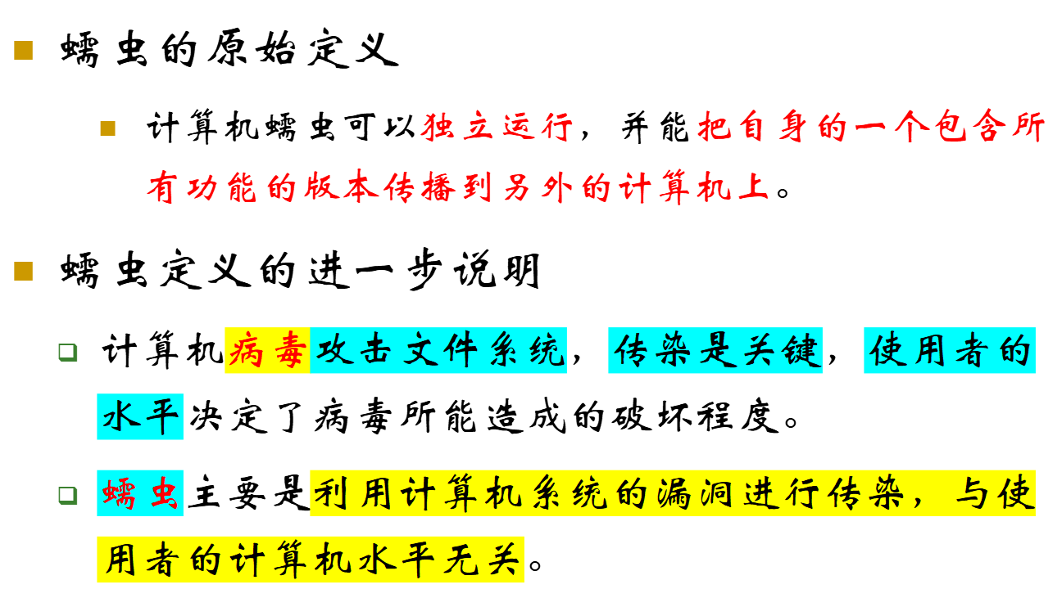
蠕虫的定义

Slide 145
蠕虫与病毒之间的区别
属性 | 病毒 | 蠕虫
存在形式 | 寄生 | 独立个体
复制机制 | 插入到宿主程序中 | 自身的拷贝
传染机制 | 宿主程序运行 | 系统存在漏洞
搜索机制 | 主要针对本地文件 | 主要针对网络上的其他计算机
触发传染 | 计算机使用者 | 程序自身
影响重点 | 文件系统 | 网络性能、系统性能
计算机使用者角色 | 病毒传播中的关键环节 | 无关
防治措施 | 从宿主程序中摘除 | 为系统打补丁
对抗主体 | 计算机使用者、反病毒厂商 | 系统提供商、网络管理员

Slide 146
蠕虫的分类与漏洞
蠕虫的分类
  主机蠕虫
  网络蠕虫
蠕虫与漏洞
  邮件蠕虫
    利用MIME漏洞的文件描述
  网页蠕虫
    利用IFrame和MIME漏洞
  系统漏洞蠕虫
    利用缓冲区溢出

Slide 147
蠕虫的基本原理
蠕虫程序的功能结构
  基本功能结构
    扫描搜索模块
    攻击模块
    传输模块
    信息搜集模块
    繁殖模块
  扩展功能模块
    隐藏模块
    通信与控制模块模块
    破坏模块

Slide 148
蠕虫的工作方式与扫描策略
蠕虫的工作方式
  搜索扫描
    负责探测存在漏洞的主机
  攻击
    取得找到的主机的权限
  复制
    繁殖模块通过原主机和新主机之间的交互，将蠕虫程序复制到新主机并启动。
蠕虫的扫描策略

Slide 149
蠕虫的传播模型
SIS模型
  易感
  感染
SIR模型
  易感
  感染
  恢复

Slide 150
蠕虫的行为特征
主动攻击
行踪隐蔽
利用系统、应用服务器的漏洞
造成网络拥塞
消耗系统资源、降低系统性能
产生安全隐患
反复性
破坏性

